Slide 1


クイックスタート
※本書では「Exastro IT Automation」を「ITA」として記載します。
Exastro IT Automation Version 1.7.2
Exastro developer

Slide 2
目次
はじめに
1.1 はじめに
1.2 本書のシナリオと作業範囲の位置づけ
1.3 各種用語の説明
画面説明
2.1 Webコンソール画面(ログイン)
2.2 画面説明(メインメニュー)
2.3 画面説明(各メニュー)
実行前準備
3.1 Playbookをアップロードしてジョブ(Movement)に紐付け
3.2 ジョブ(Movement)をジョブフロー(Conductor)に組込み
3.3 CMDBにデータシートとパラメータシートを設定
3.4 データシートにデータを登録
3.5 パラメータシートの項目とPlaybookの変数の紐付け
実行操作(1回目)
4.1 機器一覧にターゲットとなるLinuxマシンを登録
4.2 作業名(Operation)の登録
4.3 パラメータシートにデータを登録
4.4 ジョブフロー(Conductor)の実行
4.5 実行結果の確認

Slide 3
目次
５．実行操作(2回目)
5.1 作業名(Operation)の登録
5.2 パラメータシートにデータを登録
5.3 ジョブフロー(Conductor)の実行
5.4 実行結果の確認
６．CMDBパラメータの履歴確認
6.1 作業実行と履歴管理
6.2 CMDBパラメータの履歴を確認する
A 付録
参考① 【Ansible-Legacy】単体実行
参考② 【Ansible-Legacy】実行確認

Slide 4
1. はじめに

Slide 5


1.1 はじめに (1/2)
本書は、はじめて IT Automation（以下ITAと記載）に触れるユーザが、ITAのインタフェースをスムーズに体感できるクイックスタートの手順書としてご活用できます。
システム構築においてよくあるLinuxサーバのパッケージのインストール作業を通して、構築対象サーバごとの作業とパッケージ管理を自動化・一元管理化を行い、従来のシステム構築とは異なるITAを使用した効率的なシステムを体感できます。
従来のシステム構築
ITAで自動化された
システム構築
構築対象／作業ごとに
必要な手順書
繰り返し使える手順
(Playbook)
バラバラに管理された
パラメータシート
一元管理/履歴管理された
パラメータシート
手作業でのシステム構築
自動化されたシステム構築

Slide 6
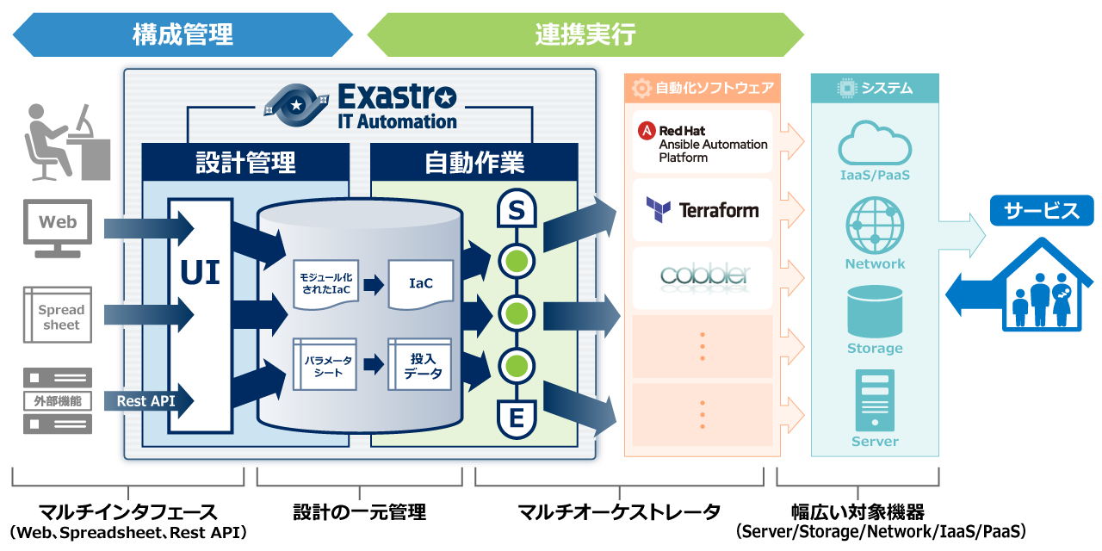
1.1 はじめに (2/2)
本クイックスタートで体感できる主なITA機能の範囲
・自動化ソフトウェア(Ansible)との連携
・パラメータ管理(メニュー作成・登録・履歴管理等)
・変数紐付け(代入値自動登録)
… 利用機能の範囲

Slide 7







1.2 本書のシナリオと作業範囲の位置づけ (1/3)
本シナリオではAnsibleドライバを使用し、Linuxサーバ構築で実施するyumパッケージのインストール作業を構築対象サーバごとにパラメータ管理し、構築作業の自動化を行う内容となっています。
作業環境
CentOS 7.8
CentOS 7.8
(hostA)
Google Chrome
Exastro IT Automation
1.7.2
ITA/Ansibleを使いインストールするパッケージ
(※事前のインストールは不要)
Windows10
Ansible 2.10
使用するシステム
Exastro IT Automation 1.7.2
CentOS Linux 7.8(ITAサーバ用)
CentOS Linux 7.8(ターゲットマシン用)
Windows 10(クライアント)
Google Chrome (Win10側)

Slide 8

1.2 本書のシナリオと作業範囲の位置づけ (2/3)
シナリオの実行イメージ
CentOS 7.8
Exastro IT Automation 1.7.2
機器一覧
オペレーション一覧
Host name | IPアドレス | ･･･
hostA | xx.xxx.xx.xx | ･･･
Operation | 実施日
オペレーション1 | 〇/〇
オペレーション2 | 〇/〇
パラメータシート
サイズ修正中
オペレーション を指定して実行
Host name | Operation | パラメータ
 |  | httpd | Mariadb-server | php | perl | python
hostA | オペレーション1 | Yes |  | Yes | Yes | Yes
hostA | オペレーション2 | Yes | Yes | Yes | Yes | Yes
ジョブフロー (Conductor)
Playbook
S
Ansible
････
･････････
･･･････
･･････
････････
･･･
データシート
変数A
CentOS 7.8 (Host A)
フラグ
Yes
E

Slide 9
1.2 本書のシナリオと作業範囲の位置づけ (3/3)
インストール後からAnsible-Legacyを実行するまでのシナリオ
シナリオと、開発者(実行前準備)／作業者(実行操作)の作業範囲については以下の通り。
実行前準備
実行操作
Playbookをアップロードして
ジョブ(Movement)に紐付け
機器一覧にターゲットとなる
Linuxマシンを登録
ジョブ(Movement)を
ジョブフロー(Conductor)に組込み
作業名(Operation)の登録
★
繰
り
返
し
実
行
★
CMDBにデータシートと
パラメータシートを設定
パラメータシートにデータを登録
データシートにデータを登録
ジョブフロー(Conductor)の実行
パラメータシートの項目と
Playbookの変数の紐付け
実行結果の確認

Slide 10
1.3 各種用語の説明
本シナリオに登場する主な用語
用語 | 説明
Playbook | 定型業務をタスクで記述し、Ansibleに実行させるためのファイルです。YAML形式で使用します。
Ansible-Legacy | ITA から Ansible を利用する機能です。 Legacy コンソールでは、構築コードとして単体のYAMLファイルを使う場合に使用します。
オペレーション名(Oparation) | ITA での作業実行単位。作業予定、実行履歴などを管理することができます。
Conductor | ITA での一連の作業の単位。オペレーション名と関連付けて実行します。Node と呼ぶ各種パーツを組み合わせて、ワークフローを作成し、複数の機器に対して、一連の構築・設定などの作業を行います。
Movement | 各機器に対する構築ツールを使った構築、設定などの作業の単位。
用語の説明についてはファーストステップガイドをご参照ください。
またExastro ITAについてのより詳しい説明はドキュメントサイトをご活用ください。

Slide 11
2. 画面説明

Slide 12
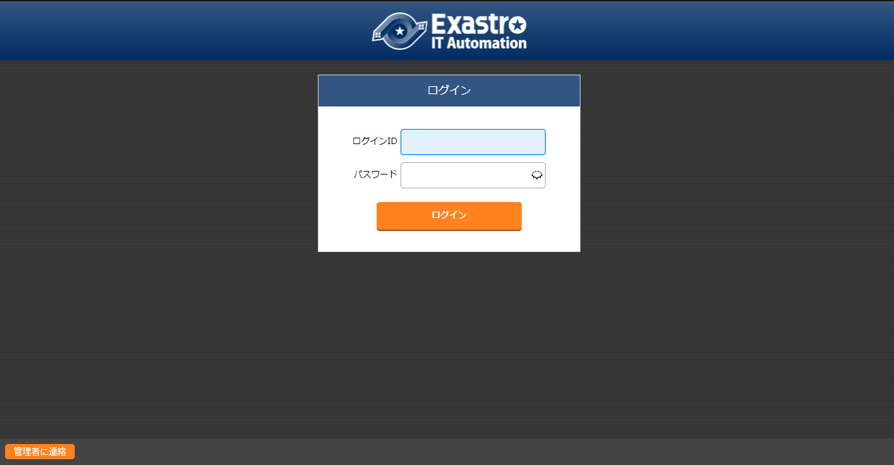
2.1 Webコンソール画面（ログイン）
Webコンソールログイン
ITAのインストールが完了しURLへアクセスすると、ログイン画面が表示されます。
※インストール手順については” IT Automation オンラインインストール”をご参照ください。
Point
初回ログイン時は、ログイン直後に
パスワード変更を求められます。

Slide 13
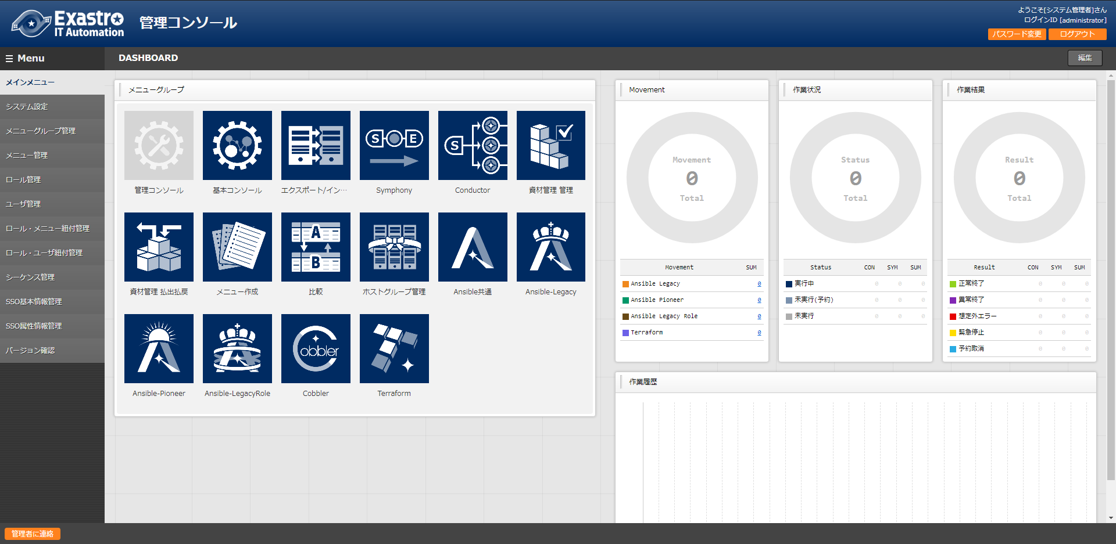
2.2 画面説明(メインメニュー)
画面説明（メインメニュー）
基本的な名称は以下の通りです。
Point
各機能の詳細は
マニュアルを参照してください。
メニュー
メニューグループ

Slide 14
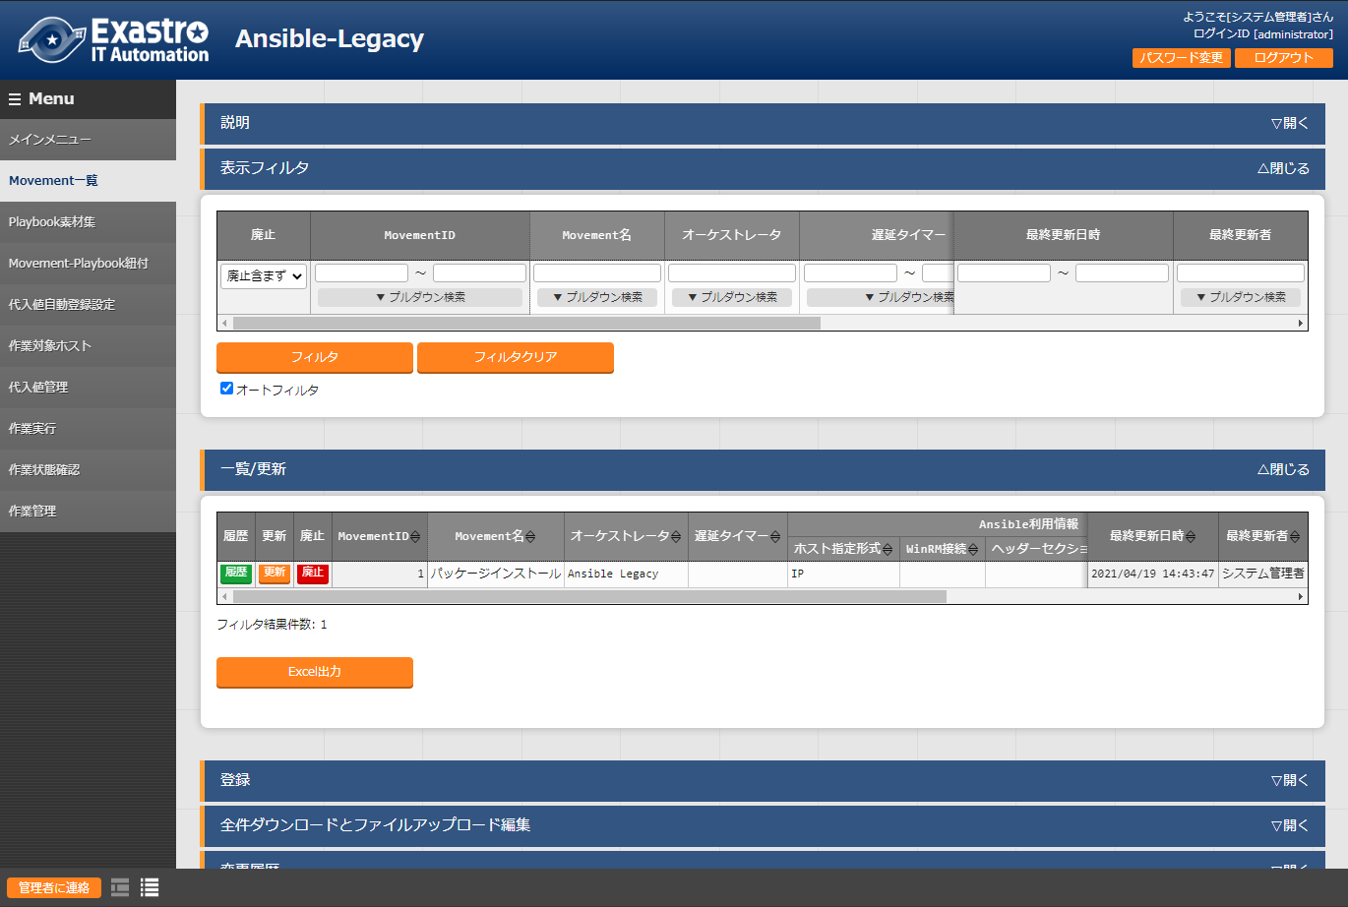
2.3 画面説明(各メニュー) (1/2)
画面説明（各メニュー）
基本的な名称は以下の通りです。
サブメニュー
■サブメニューの概略
 | 説明 | ：表示中メニューの説明
 | 表示フィルタ | ：登録情報の検索機能
 | 一覧/更新 | ：登録情報の表示
Point
各機能の詳細は
マニュアルを参照してください。

Slide 15
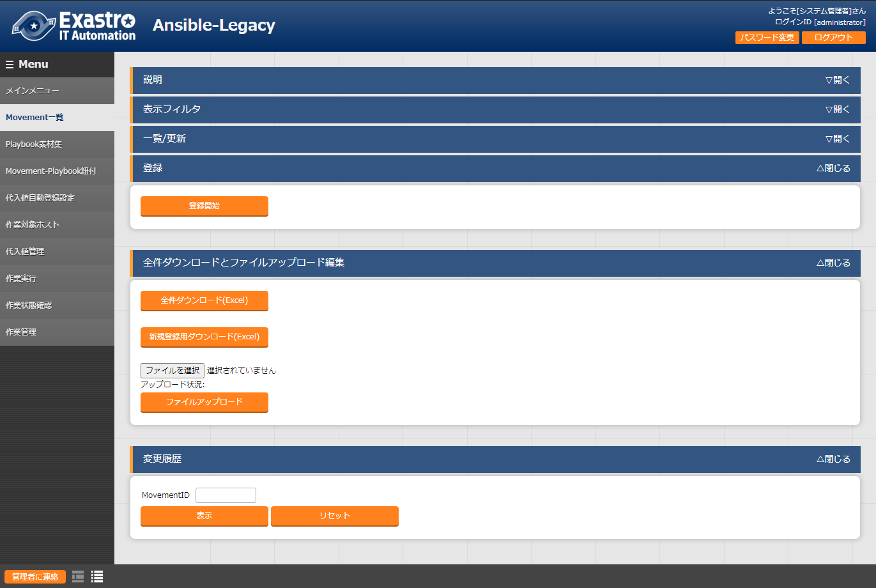
2.3 画面説明(各メニュー) (2/2)
画面説明（各メニュー）
基本的な名称は以下の通りです。
サブメニュー
■サブメニューの概略
 | 登録 | ：Webからのレコード登録
 | 全件ダウンロードとファイルアップロード編集
 |  | ：ExcelからのIN/OUT処理
 | 変更履歴 | ：登録レコードの変更履歴
Point
各機能の詳細は
マニュアルを参照してください。

Slide 16
3. 実行前準備

Slide 17
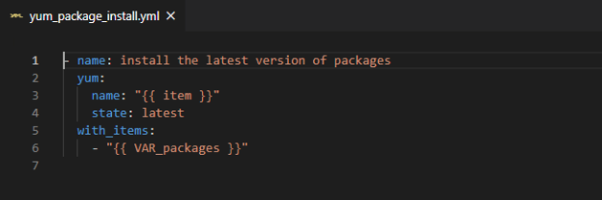
3.1 Playbookをアップロードしてジョブ(Movement)に紐付け (1/5)
Playbookの準備
最初に今回利用するPlaybookの作成をします。
お好みのエディタを使用してymlを作成し自身のローカルフォルダに保存してください。
yum_package_install.yml
Playbookをアップロードして
ジョブ(Movement)に紐付け
- name: install the latest version of packages
yum:
name: "{{ item }}"
state: latest
with_items:
- "{{ VAR_packages }}"
ジョブ(Movement)を
ジョブフロー(Conductor)に組込み
CMDBにデータシートと
パラメータシートを設定
データシートにデータを登録
Point
文字コードは ”UTF-８” 、改行コードは ”LF” 、
拡張子は ”yml” 形式。また、インデントにご注意ください。
パラメータシートの項目と
Playbookの変数の紐付け
機器一覧にターゲットとなる
Linuxマシンを登録

Slide 18
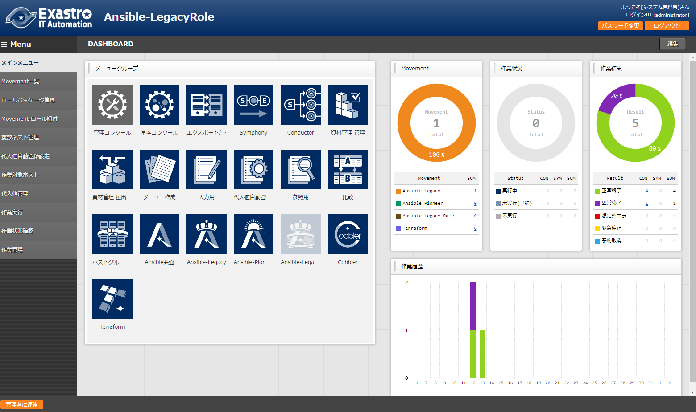
3.1 Playbookをアップロードしてジョブ(Movement)に紐付け (2/5)
「Movement一覧」へ新規Movementを登録
次にMovementの登録を行っていきます。
メインメニューより、「Ansible-Legacy」メニューグループ >> 「Movement一覧」メニューをクリックします。
Playbookをアップロードして
ジョブ(Movement)に紐付け
ジョブ(Movement)を
ジョブフロー(Conductor)に組込み
2
CMDBにデータシートと
パラメータシートを設定
データシートにデータを登録
パラメータシートの項目と
Playbookの変数の紐付け
機器一覧にターゲットとなる
Linuxマシンを登録
1

Slide 19
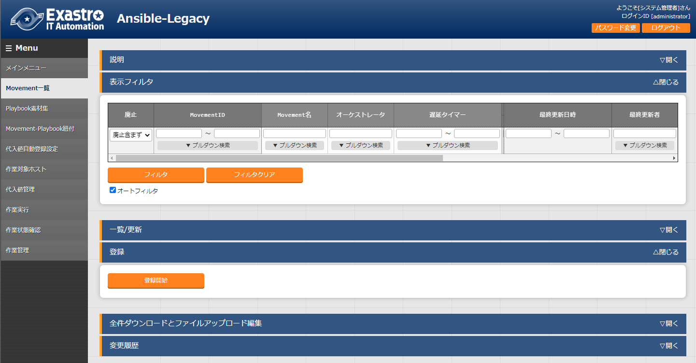
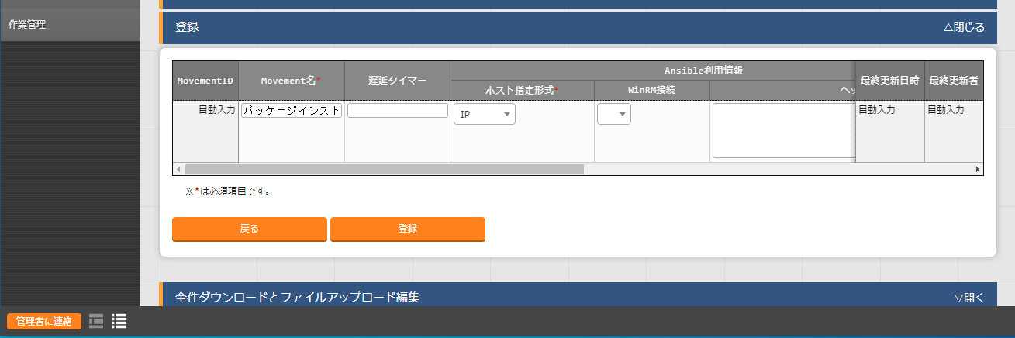
3.1 Playbookをアップロードしてジョブ(Movement)に紐付け (3/5)
「Movement一覧」へ新規Movementを登録
「登録開始」ボタンをクリック。
各項目へ下表のように入力し、登録をクリックしてください。
Playbookをアップロードして
ジョブ(Movement)に紐付け
ジョブ(Movement)を
ジョブフロー(Conductor)に組込み
CMDBにデータシートと
パラメータシートを設定
データシートにデータを登録
3
パラメータシートの項目と
Playbookの変数の紐付け
機器一覧にターゲットとなる
Linuxマシンを登録
4
Movement名 | ホスト指定形式
パッケージインストール | IP
5

Slide 20
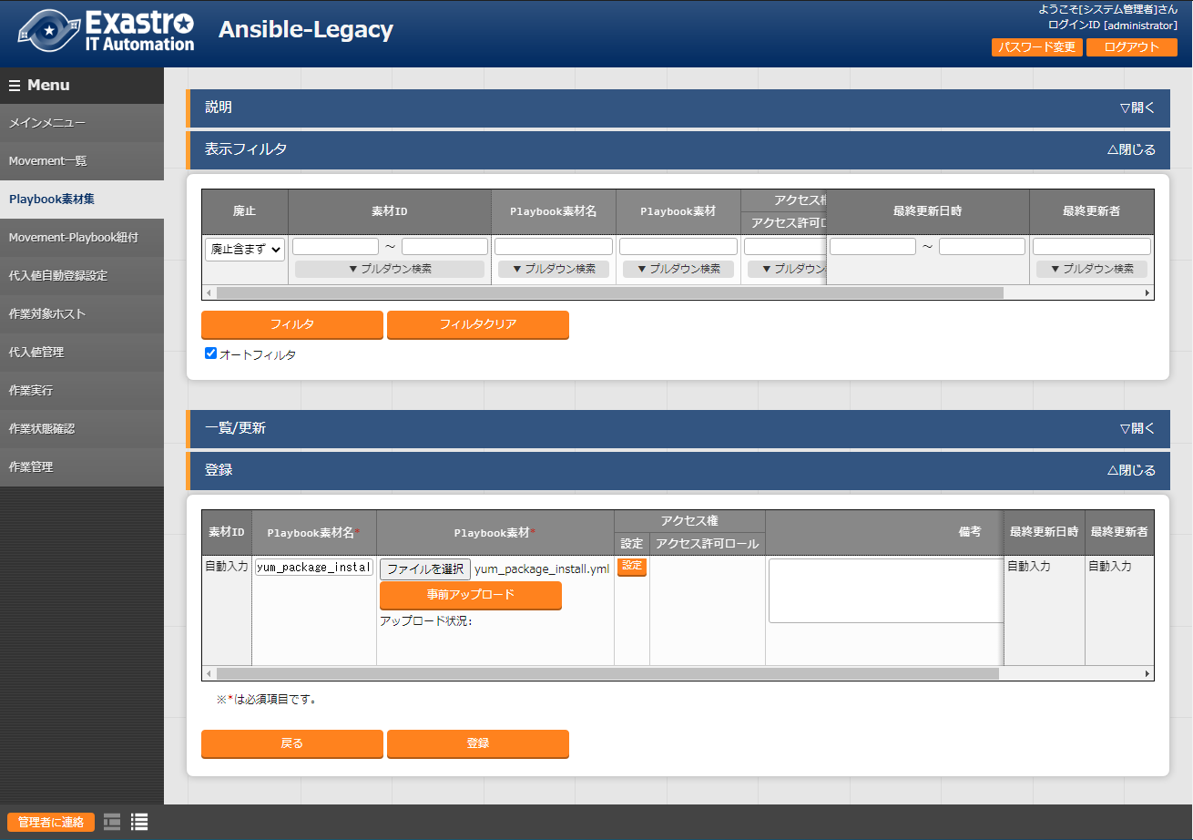
3.1 Playbookをアップロードしてジョブ(Movement)に紐付け (4/5)
「Playbook素材集」へ新規Playbookを登録
次に作成したPlaybookの登録を行います。
「Ansible-Legacy」メニューグループ >>「Playbook素材集」メニューをクリック。
登録開始をクリックし、各項目へ下表のように入力し登録を
クリックしてください。
Playbookをアップロードして
ジョブ(Movement)に紐付け
ジョブ(Movement)を
ジョブフロー(Conductor)に組込み
CMDBにデータシートと
パラメータシートを設定
1
データシートにデータを登録
2
パラメータシートの項目と
Playbookの変数の紐付け
Playbook素材名 | Playbook素材
yum_package_install | yum_package_install.yml
機器一覧にターゲットとなる
Linuxマシンを登録
Point
Playbookをアップロードする場合
ファイル指定後は必ず
「事前アップロード」ボタンをクリックしてください。
3

Slide 21
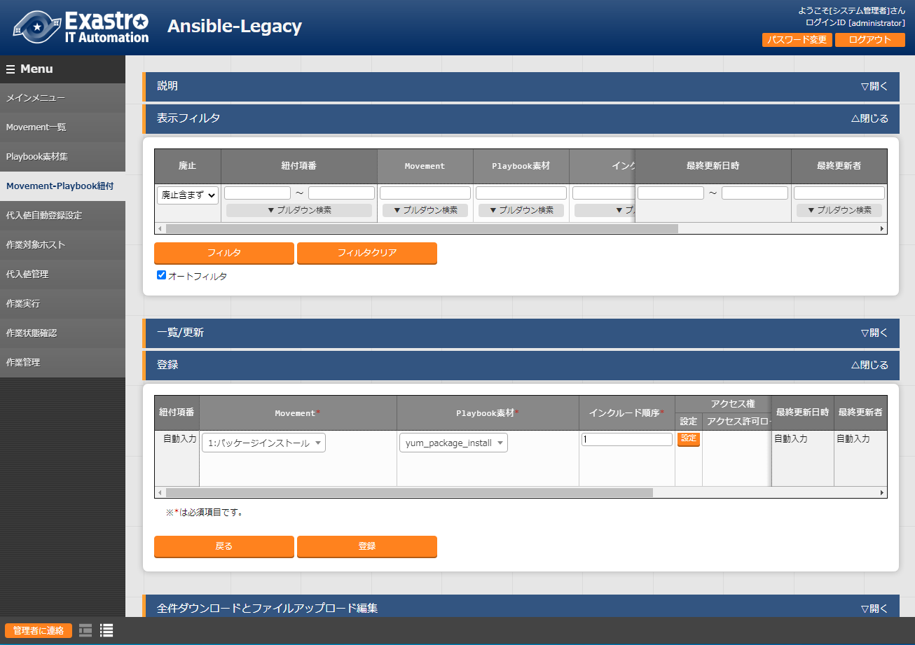
3.1 Playbookをアップロードしてジョブ(Movement)に紐付け (5/5)
「Movement-Playbook紐付」への登録
次に登録したPlaybookをMovementに紐付けます。
「Ansible-Legacy」メニューグループ >>「Movement-Playbook紐付」メニューをクリッ
ク。各項目へ下表のように入力、選択し登録をクリックして
ください。
Playbookをアップロードして
ジョブ(Movement)に紐付け
ジョブ(Movement)を
ジョブフロー(Conductor)に組込み
CMDBにデータシートと
パラメータシートを設定
1
データシートにデータを登録
パラメータシートの項目と
Playbookの変数の紐付け
Movement | Playbook素材 | インクルード順序
パッケージインストール | yum_package_install | 1
機器一覧にターゲットとなる
Linuxマシンを登録
2
Point
Movement１つに対し複数のPlaybookを
登録する場合、インクルード順序を指定
１：１の場合は1を入力してください。
3

Slide 22
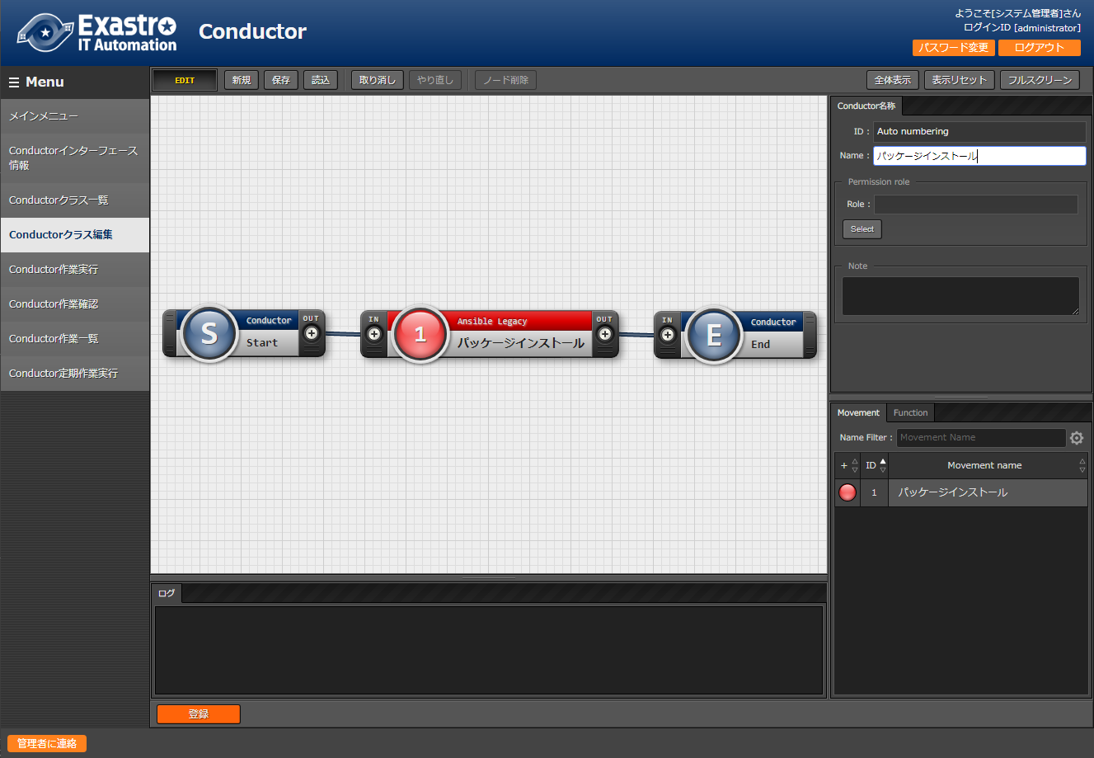
3.2 ジョブ(Movement)をジョブフロー(Conductor)に組込み
「Conductor」を作成する
次にMovementをConductorに組み込んでいきます。
「Conductor」メニューグループ >>「Conductorクラス編集」メニューをクリック。
下記の順番の通り入力、移動、連結させ登録をクリックして
ください。
Playbookをアップロードして
ジョブ(Movement)に紐付け
Name
パッケージインストール
ジョブ(Movement)を
ジョブフロー(Conductor)に組込み
2
CMDBにデータシートと
パラメータシートを設定
作業説明等の文字入力可
データシートにデータを登録
１
ドラッグ＆ドロップ
パラメータシートの項目と
Playbookの変数の紐付け
機器一覧にターゲットとなる
Linuxマシンを登録
3
4
「OUT」から「IN」へ
ドラッグで連結
5

Slide 23
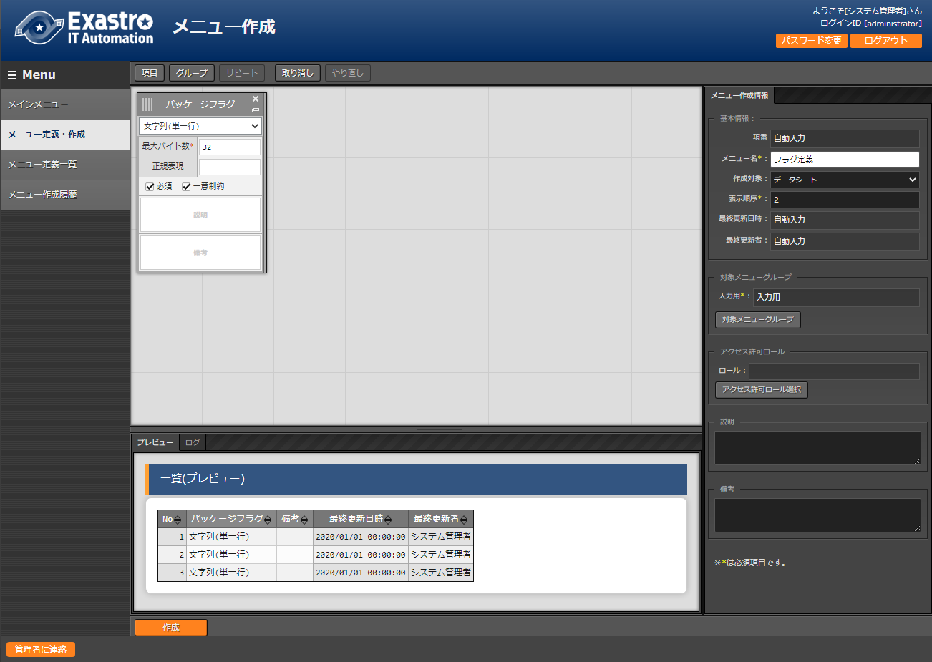
3.3 CMDBにデータシートとパラメータシートを設定(1/4)
データシートを作成する
次にデータシートを作成します。
「メニュー作成」メニューグループ >>「メニュー定義/作成」メニューをクリック。
各項目へ下表のように入力、選択し作成をクリックしてください。
Playbookをアップロードして
ジョブ(Movement)に紐付け
メニュー名 | 作成対象 | 表示順序
フラグ定義 | データシート | 2
ジョブ(Movement)を
ジョブフロー(Conductor)に組込み
１
2
CMDBにデータシートと
パラメータシートを設定
データシートにデータを登録
パラメータシートの項目と
Playbookの変数の紐付け
3
機器一覧にターゲットとなる
Linuxマシンを登録
項目名 | 入力方式 | 最大バイト数 | 必須 | 一意制約
パッケージフラグ | 文字列(単一行) | 32 | ✔ | ✔
4

Slide 24
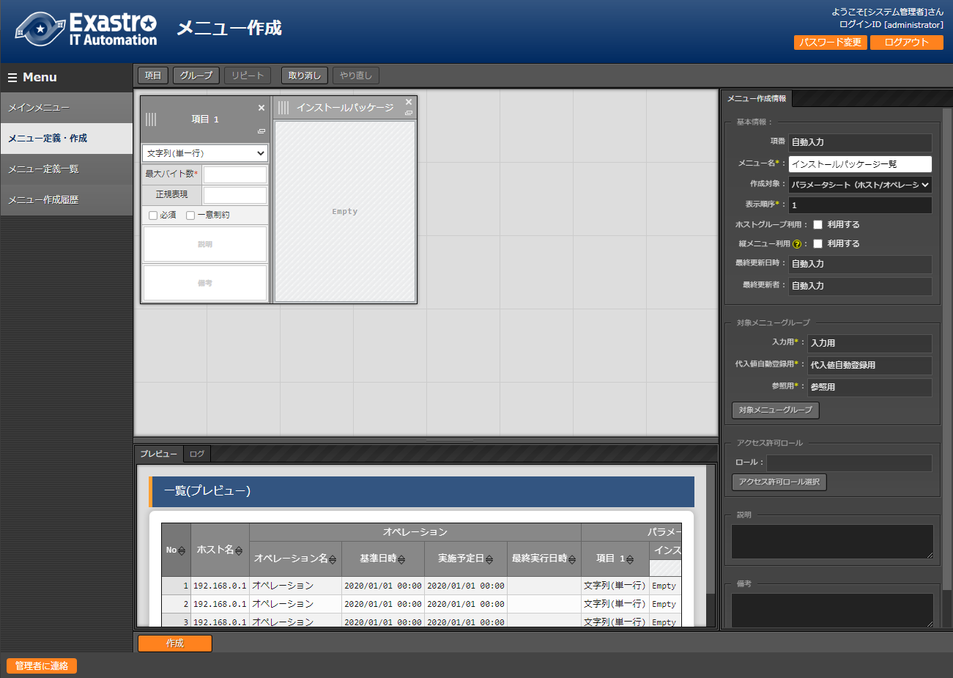
3.3 CMDBにデータシートとパラメータシートを設定(2/4)
パラメータシートを作成する
次にパラメーターシートの作成を行います。
「メニュー作成」メニューグループ >>「メニュー定義/作成」メニューをクリック。
各項目へ下表のように入力、選択して下さい。(次ページへ続く)
Playbookをアップロードして
ジョブ(Movement)に紐付け
2
グループをクリック
ジョブ(Movement)を
ジョブフロー(Conductor)に組込み
CMDBにデータシートと
パラメータシートを設定
データシートにデータを登録
3
パラメータシートの項目と
Playbookの変数の紐付け
グループ名
インストールパッケージ
機器一覧にターゲットとなる
Linuxマシンを登録
１
メニュー名 | 作成対象 | 表示順序
インストールパッケージ一覧 | パラメータシート (ホスト/オペレーション含む) | 1

Slide 25
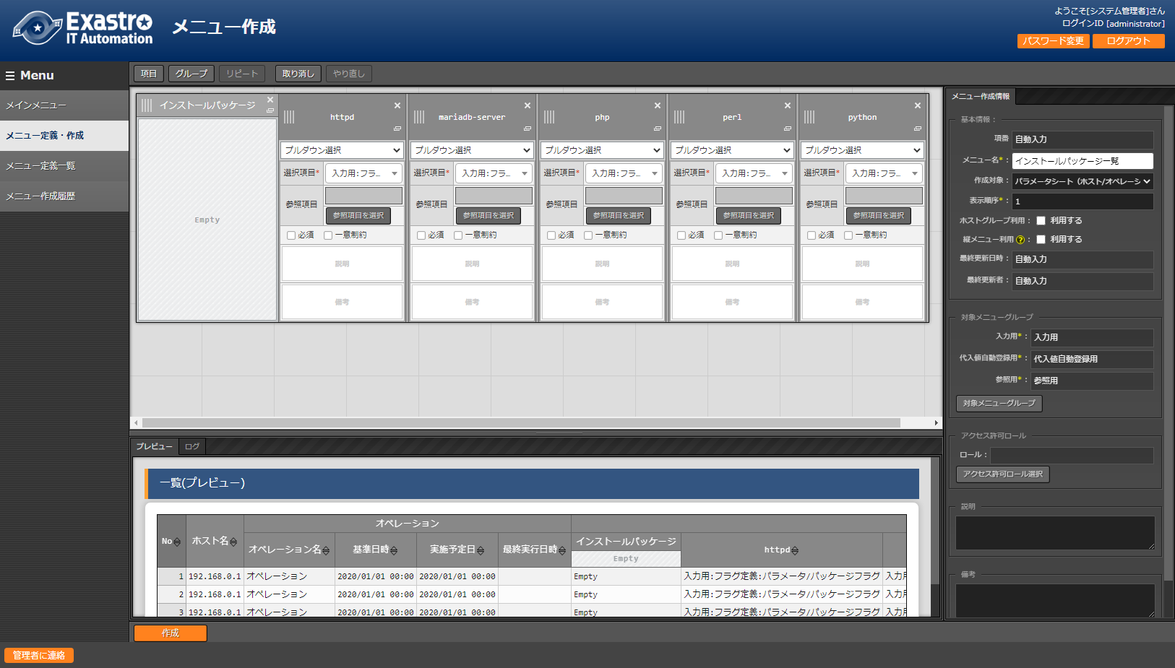
3.3 CMDBにデータシートとパラメータシートを設定(3/4)
パラメータシートを作成する
項目を追加し、各項目へ下表のように入力、選択して下さい。(次ページへ続く)
4
項目が5個になるようにクリック
Playbookをアップロードして
ジョブ(Movement)に紐付け
ジョブ(Movement)を
ジョブフロー(Conductor)に組込み
CMDBにデータシートと
パラメータシートを設定
データシートにデータを登録
5
パラメータシートの項目と
Playbookの変数の紐付け
項目名 | 入力方式 | 選択項目
httpd | プルダウン選択 | 入力用:フラグ定義:パラメータ/パッケージフラグ
mariadb-server | プルダウン選択 | 入力用:フラグ定義:パラメータ/パッケージフラグ
php | プルダウン選択 | 入力用:フラグ定義:パラメータ/パッケージフラグ
perl | プルダウン選択 | 入力用:フラグ定義:パラメータ/パッケージフラグ
python | プルダウン選択 | 入力用:フラグ定義:パラメータ/パッケージフラグ
機器一覧にターゲットとなる
Linuxマシンを登録

Slide 26
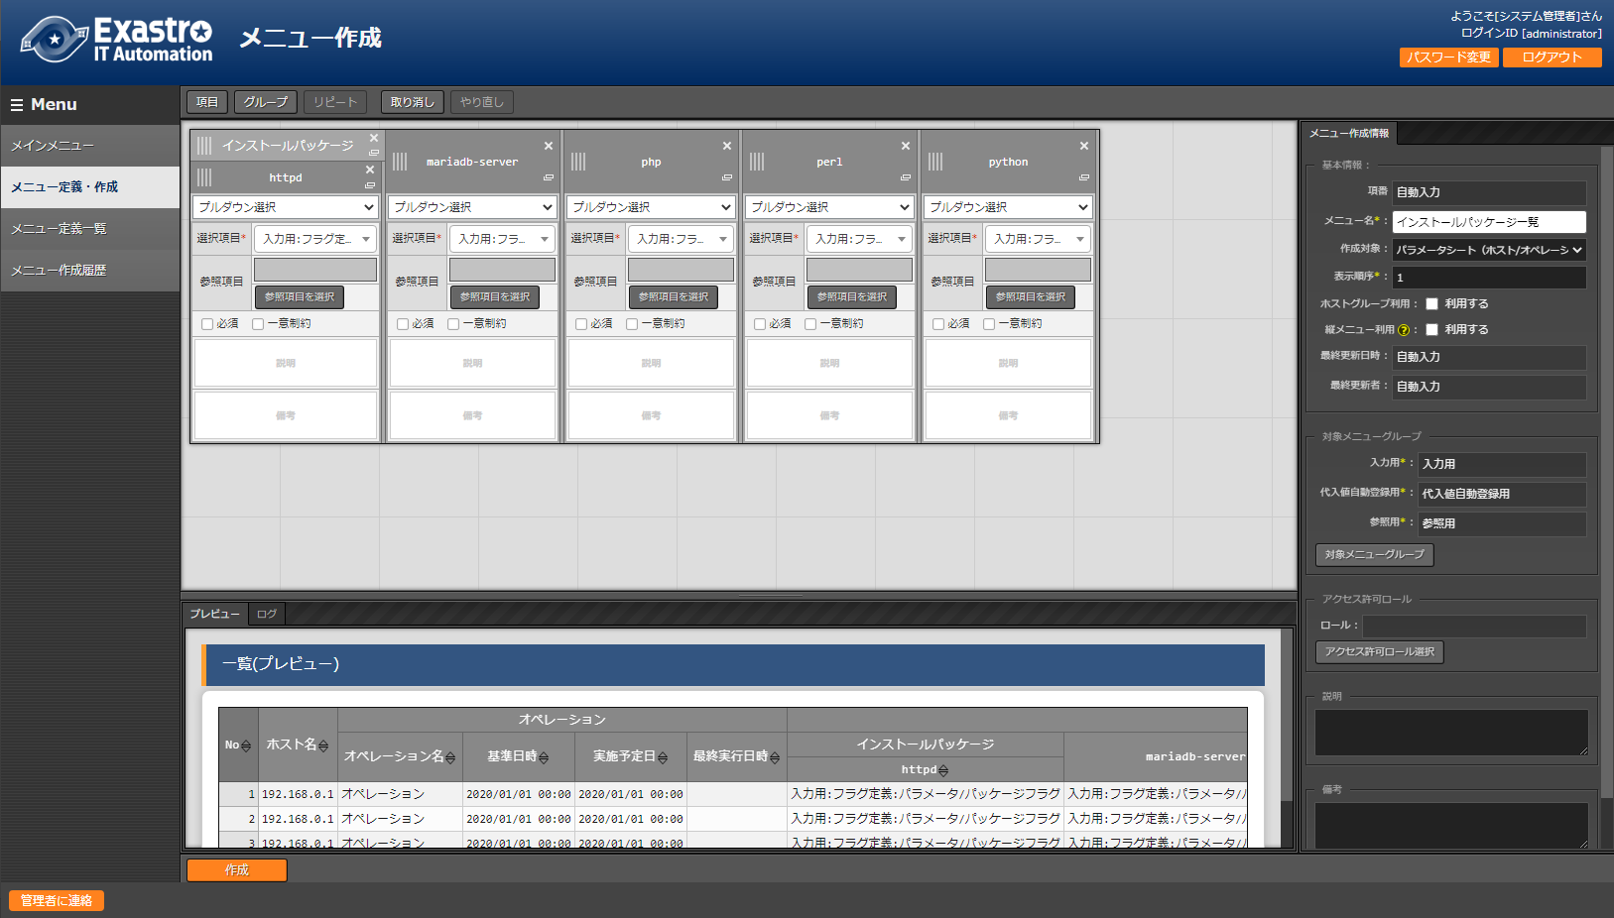
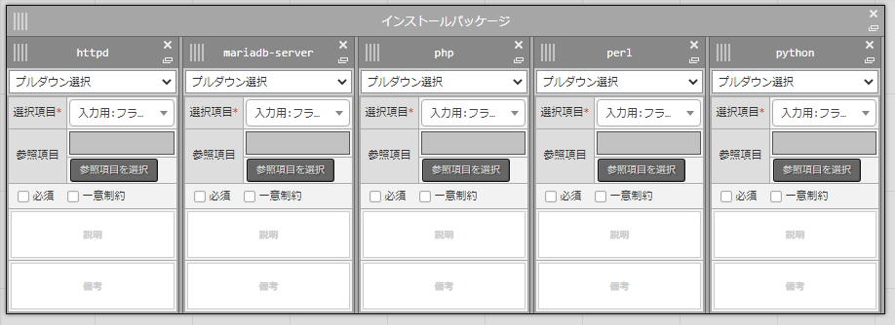
3.3 CMDBにデータシートとパラメータシートを設定(4/4)
パラメータシートを作成する
項目の移動が完了できたら作成をクリックして下さい。
6
カラムグループの領域に項目をドラッグ&ドロップ
Playbookをアップロードして
ジョブ(Movement)に紐付け
ジョブ(Movement)を
ジョブフロー(Conductor)に組込み
CMDBにデータシートと
パラメータシートを設定
データシートにデータを登録
パラメータシートの項目と
Playbookの変数の紐付け
7
すべての項目を移動すると以下のようになります
機器一覧にターゲットとなる
Linuxマシンを登録
8

Slide 27
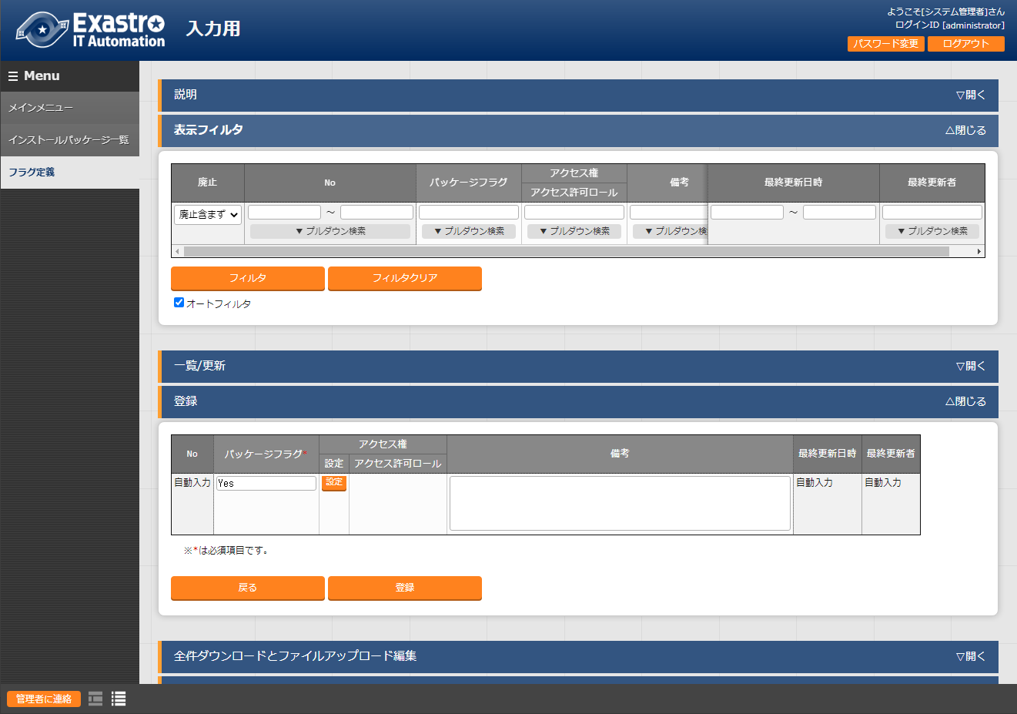
3.4 データシートにデータを登録
「フラグ定義」へ新規データを登録
先ほど作成したフラグ定義(データシート)にデータの登録を行います。
「入力用」メニューグループ >>「フラグ定義」メニューをクリック。
項目へ下表のように入力し登録をクリックして下さい。
Playbookをアップロードして
ジョブ(Movement)に紐付け
ジョブ(Movement)を
ジョブフロー(Conductor)に組込み
CMDBにデータシートと
パラメータシートを設定
1
データシートにデータを登録
2
パラメータシートの項目と
Playbookの変数の紐付け
パッケージフラグ
Yes
機器一覧にターゲットとなる
Linuxマシンを登録
3

Slide 28
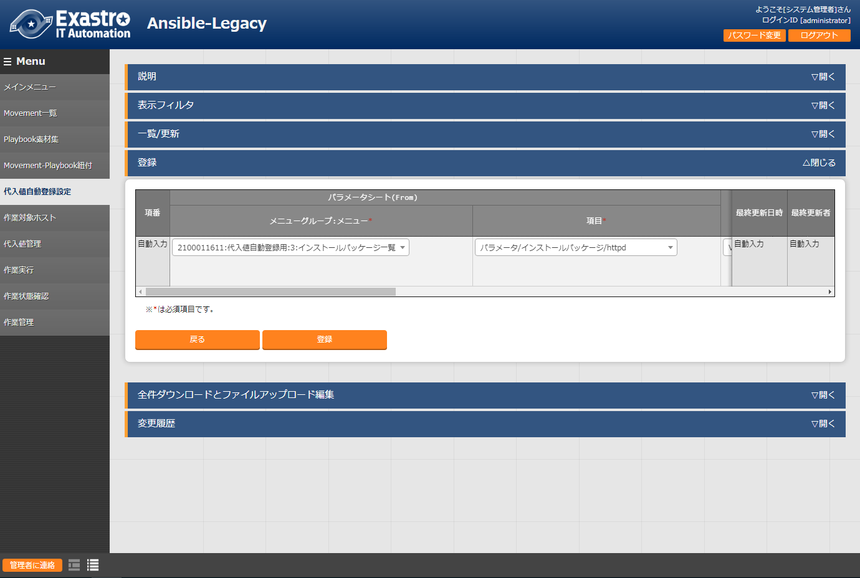
3.5 パラメータシートの項目とPlaybookの変数の紐付け(1/3)
「代入値自動登録設定」作成
最後に代入値自動登録を行います。
「Ansible-Legacy」メニューグループ >>「代入値自動登録設定」メニューをクリック。
各項目へ下表のように入力、選択して下さい。(次ページへ続く)
Playbookをアップロードして
ジョブ(Movement)に紐付け
ジョブ(Movement)を
ジョブフロー(Conductor)に組込み
１
CMDBにデータシートと
パラメータシートを設定
データシートにデータを登録
パラメータシートの項目と
Playbookの変数の紐付け
2
機器一覧にターゲットとなる
Linuxマシンを登録
メニューグループ:メニュー | 項目 | 登録方式 | Movement | Key変数 変数名 | 代入順序
2100011611:代入値自動登録用:3:インストールパッケージ一覧 | パラメータ/インストールパッケージ/httpd | Key型 | 1:パッケージインストール | 1:VAR_packages | 1
2100011611:代入値自動登録用:3:インストールパッケージ一覧 | パラメータ/インストールパッケージ/mariadb-server | Key型 | 1:パッケージインストール | 1:VAR_packages | 2
2100011611:代入値自動登録用:3:インストールパッケージ一覧 | パラメータ/インストールパッケージ/php | Key型 | 1:パッケージインストール | 1:VAR_packages | 3
2100011611:代入値自動登録用:3:インストールパッケージ一覧 | パラメータ/インストールパッケージ/perl | Key型 | 1:パッケージインストール | 1:VAR_packages | 4
2100011611:代入値自動登録用:3:インストールパッケージ一覧 | パラメータ/インストールパッケージ/python | Key型 | 1:パッケージインストール | 1:VAR_packages | 5

Slide 29
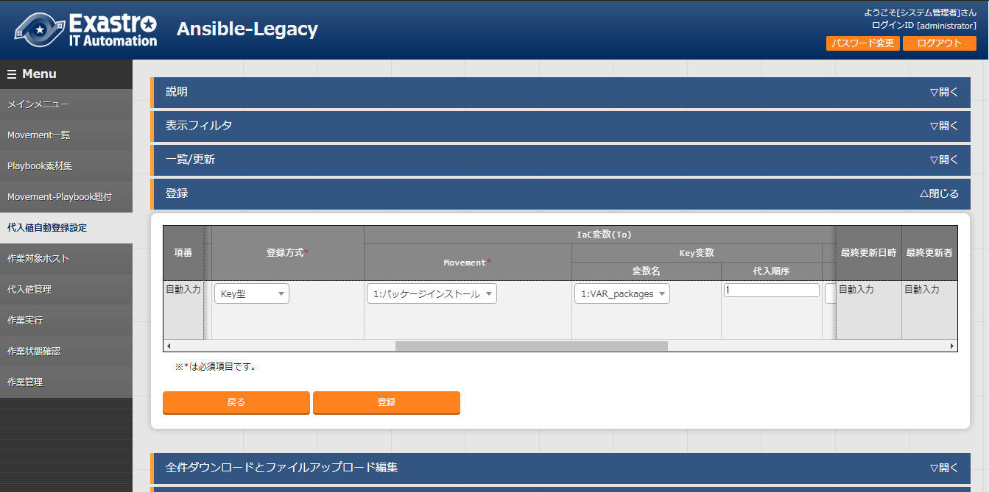
3.5 パラメータシートの項目とPlaybookの変数の紐付け(2/3)
「代入値自動登録設定」作成
各項目へ入力、選択が完了したら登録をクリックして下さい。
Playbookをアップロードして
ジョブ(Movement)に紐付け
ジョブ(Movement)を
ジョブフロー(Conductor)に組込み
CMDBにデータシートと
パラメータシートを設定
データシートにデータを登録
パラメータシートの項目と
Playbookの変数の紐付け
2
機器一覧にターゲットとなる
Linuxマシンを登録
Point
変数紐づけの登録方式は以下の3タイプがあります。
登録方式 | 今回使用 | 説明
Value型 |  | 基本的なタイプであり、表の中の値を変数に紐づけるものです。
Key型 | ● | 表の項目(列名)を変数に紐づけるものです。項目の設定値が空白の場合は紐づけ対象外になります。
Key-Value型 |  | 項目の名称(Key)と設定値(Value)の両方を変数に紐づけることができます。
今回のシナリオでは、表の項目(列名)をPlaybookに具体値として代入したいので、登録方式は「Key型」を選択します。詳細はこちらシステム構築・運用の効率化ガイドブックを参照してください。

Slide 30
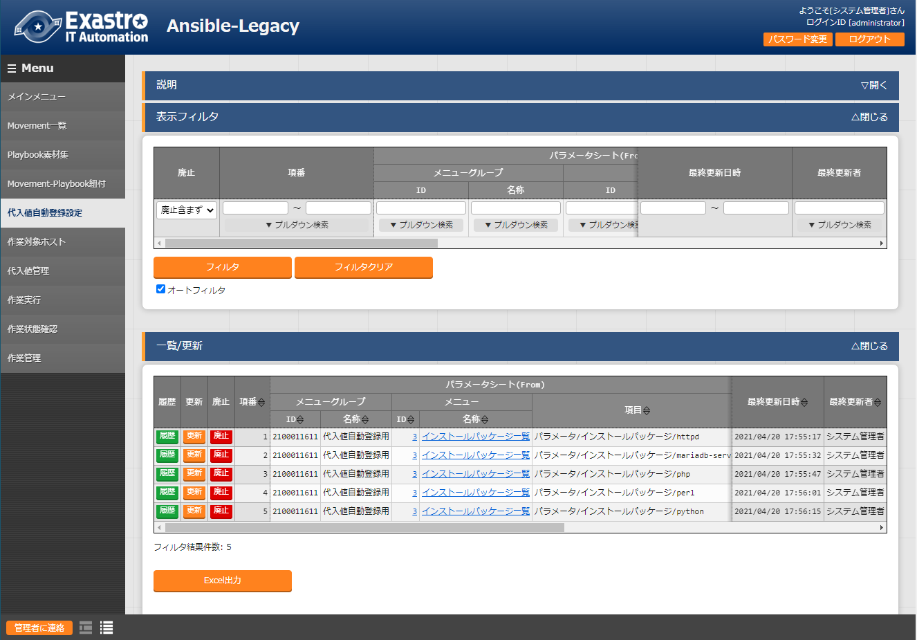
3.5 パラメータシートの項目とPlaybookの変数の紐付け(3/3)
「代入値自動登録設定」作成
表示フィルタで5件のデータが登録できているかの確認を行って下さい。
ここまでで実行準備は終了になります。
Playbookをアップロードして
ジョブ(Movement)に紐付け
3
ジョブ(Movement)を
ジョブフロー(Conductor)に組込み
CMDBにデータシートと
パラメータシートを設定
データシートにデータを登録
4
パラメータシートの項目と
Playbookの変数の紐付け
5
5件のデータが登録できているかを確認
機器一覧にターゲットとなる
Linuxマシンを登録

Slide 31
4. 実行操作(1回目)

Slide 32
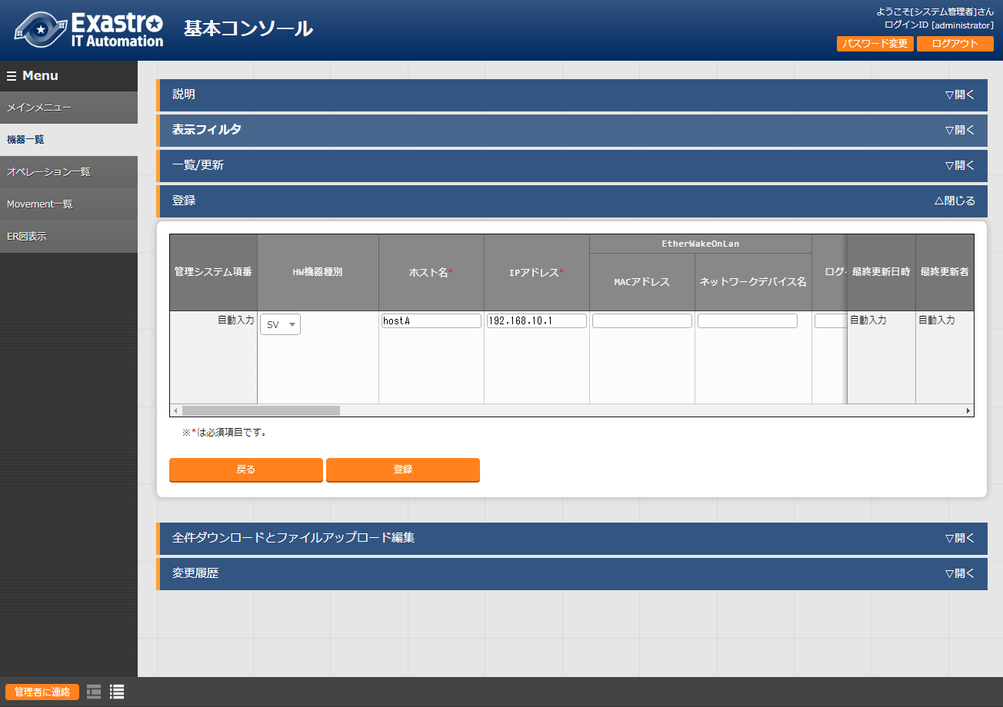
4.1 機器一覧にターゲットとなるLinuxマシンを登録(1/3)
「機器一覧」へ新規ターゲットホストの登録
最初に機器一覧へ今回パッケージをインストールするターゲットホストを登録します。
「基本コンソール」メニューグループ >>「機器一覧」メニューをクリック。
各項目へ下表のように入力して下さい。(次ページへ続く)
Playbookをアップロードして
ジョブ(Movement)に紐付け
ジョブ(Movement)を
ジョブフロー(Conductor)に組込み
１
CMDBにデータシートと
パラメータシートを設定
データシートにデータを登録
パラメータシートの項目と
Playbookの変数の紐付け
機器一覧にターゲットとなる
Linuxマシンを登録
2
HW機器種別 | ホスト名 | IPアドレス
SV | (任意のホスト名) | (任意のIPアドレス)

Slide 33
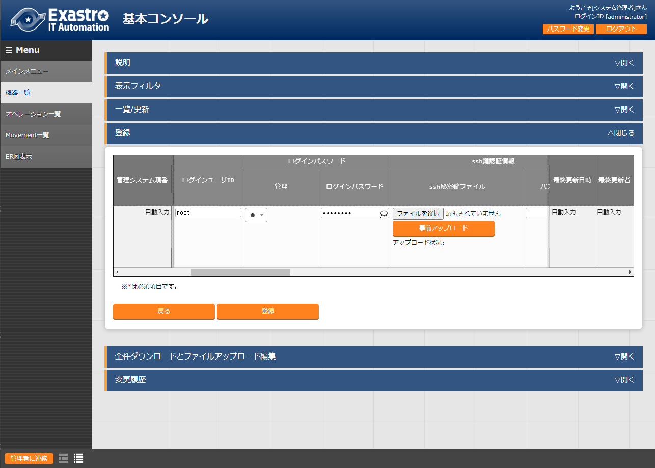
4.1 機器一覧にターゲットとなるLinuxマシンを登録(2/3)
「機器一覧」へ新規ターゲットホストの登録
スクロールバーを右にスライドし各項目へ下表のように入力して下さい。(次ページへ続く)
Playbookをアップロードして
ジョブ(Movement)に紐付け
ジョブ(Movement)を
ジョブフロー(Conductor)に組込み
CMDBにデータシートと
パラメータシートを設定
データシートにデータを登録
パラメータシートの項目と
Playbookの変数の紐付け
2
機器一覧にターゲットとなる
Linuxマシンを登録
ログインユーザID | ログインパスワード管理 | ログインパスワード
(任意のログインユーザID) | ● | (任意のパスワード)

Slide 34
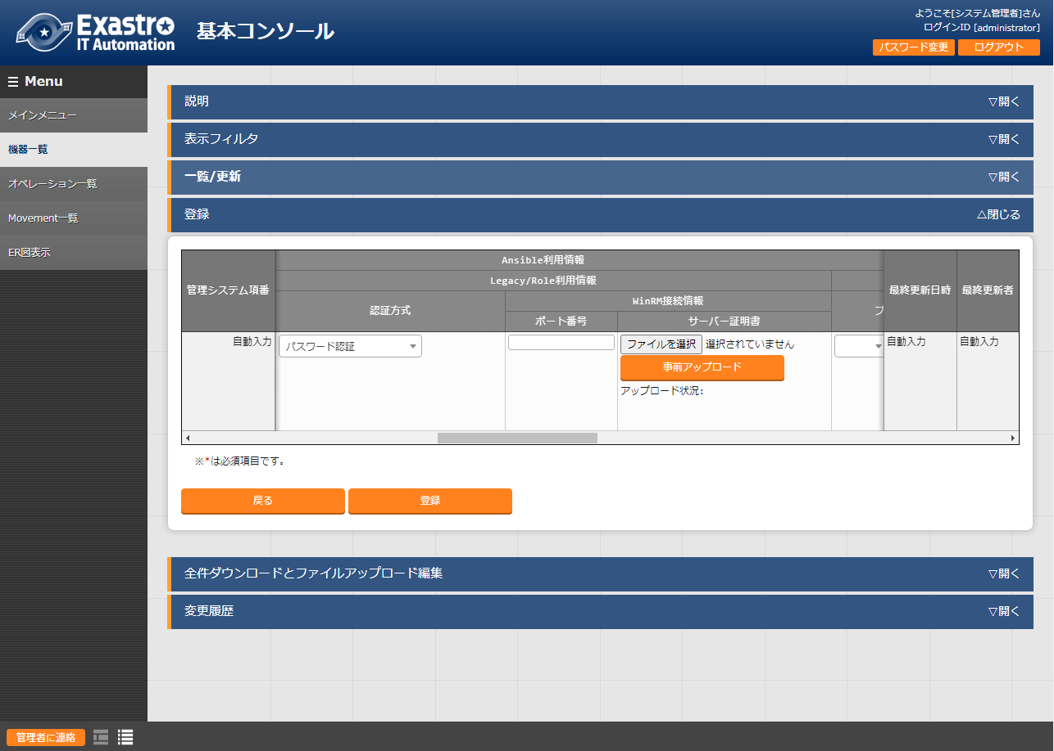
4.1 機器一覧にターゲットとなるLinuxマシンを登録(3/3)
「機器一覧」へ新規ターゲットホストの登録
最後の項目へ下表のように選択し登録をクリックして下さい。
3
Playbookをアップロードして
ジョブ(Movement)に紐付け
Legacy/Role利用情報 認証方式
パスワード認証
ジョブ(Movement)を
ジョブフロー(Conductor)に組込み
CMDBにデータシートと
パラメータシートを設定
データシートにデータを登録
パラメータシートの項目と
Playbookの変数の紐付け
機器一覧にターゲットとなる
Linuxマシンを登録
4
Point
Ansible-Legacyを実行するための
必須入力項目は以下の6項目です。
[ホスト名][IPアドレス][ログインユーザID]
[ログインパスワード管理][ログインパスワード]
[認証方式※]
※本書は「パスワード認証」で記載します。

Slide 35
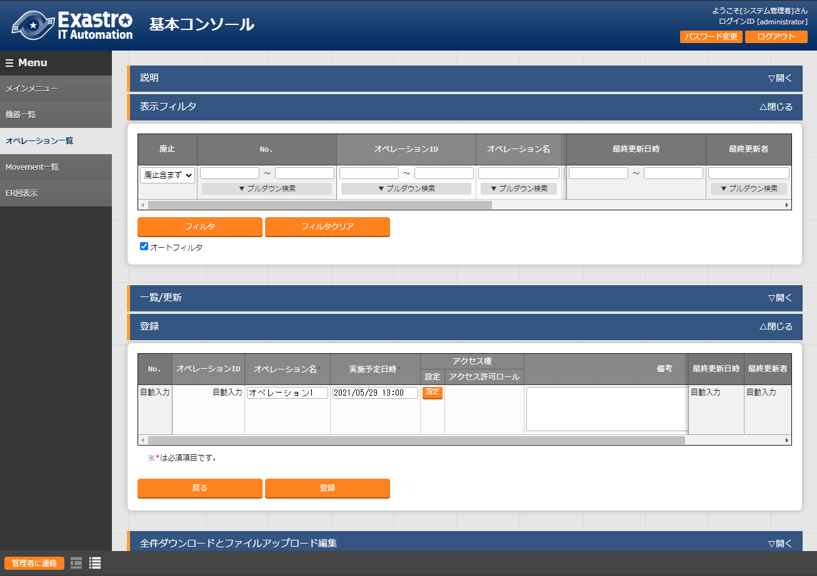
4.2 作業名(Operation)の登録
「オペレーション一覧」へ新規オペレーション名を登録
次にオペ―レーション名を登録していきます。
「基本コンソール」メニューグループ >>「オペレーション一覧」メニューをクリック。
各項目へ入力、選択が完了したら登録をクリックして下さい。
作業名(Operation)の登録
パラメータシートにデータを登録
1
ジョブフロー(Conductor)の実行
実行結果の確認
2
オペレーション名 | 実施予定日時
オペレーション1 | (任意の日時)
3

Slide 36
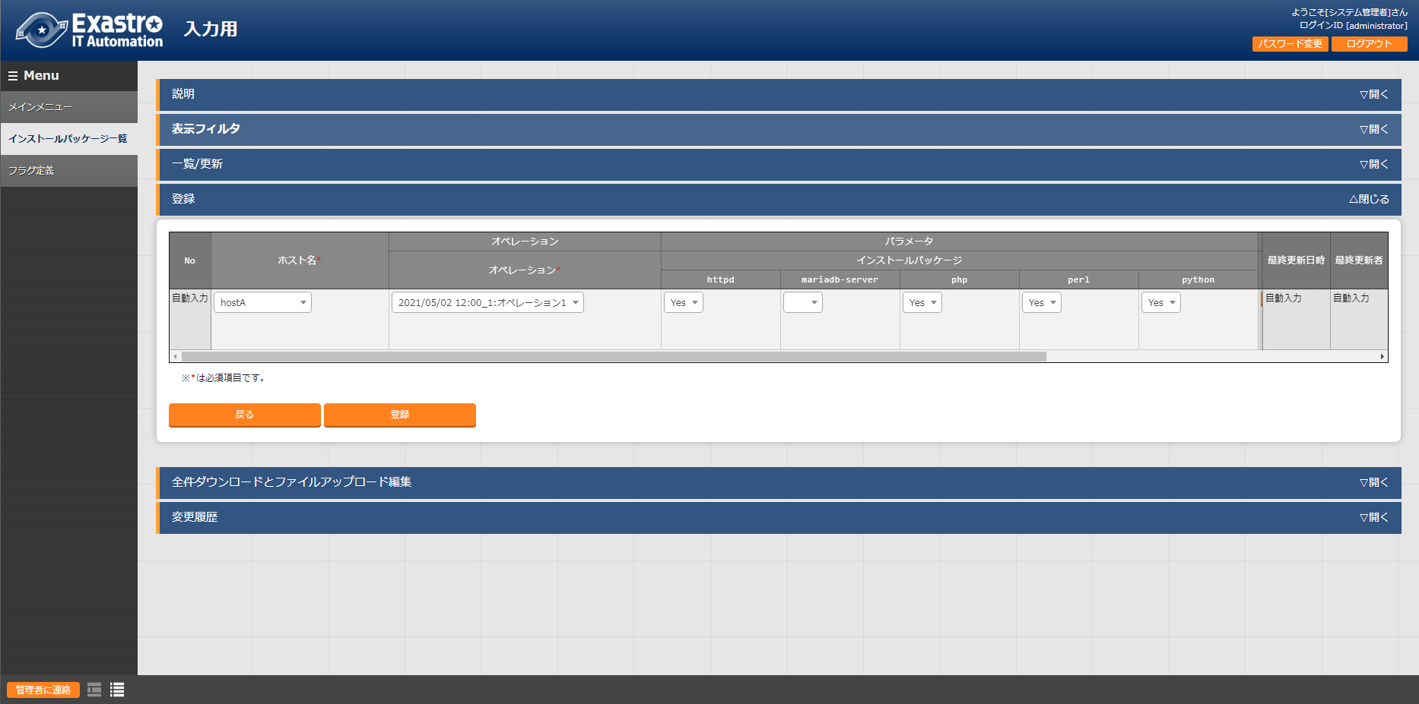
4.3 パラメータシートにデータを登録(1/2)
「インストールパッケージ一覧」へ新規データを登録
次に実行前準備で用意したインストールパッケージ一覧(パラーメータシート)にデータを入力していきます。
「入力用」メニューグループ >>「インストールパッケージ一覧」メニューをクリック。
各項目へ入力、選択が完了したら登録をクリックして下さい。
作業名(Operation)の登録
パラメータシートにデータを登録
1
ジョブフロー(Conductor)の実行
実行結果の確認
3
2
ホスト名 | オペレーション | httpd | mariadb-server | php | perl | python
(機器登録で登録したホスト名) | (選択した実行予定日時)_1:オペレーション1 | Yes |  | Yes | Yes | Yes

Slide 37
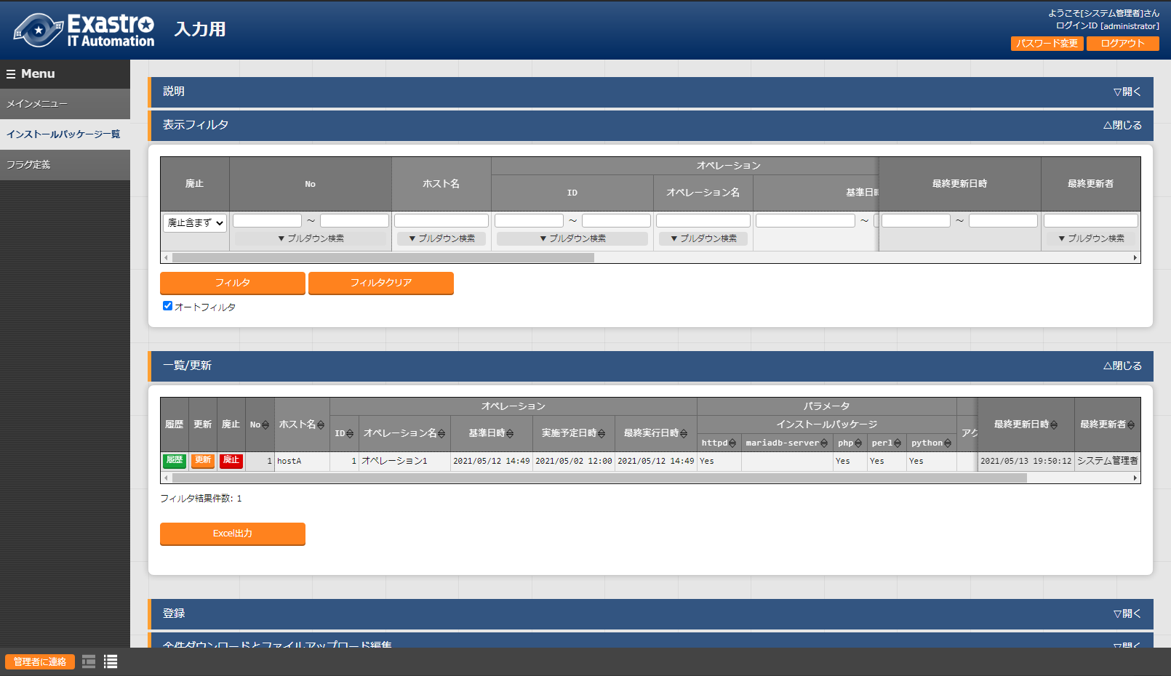
4.3 パラメータシートにデータを登録(2/2)
「インストールパッケージ一覧」への登録
実行前準備の代入値自動登録設定の時と同様、表示フィルタを開き
「フィルタ」ボタンをクリックして登録したデータを確認してください。
作業名(Operation)の登録
1
パラメータシートにデータを登録
ジョブフロー(Conductor)の実行
２
実行結果の確認
3

Slide 38
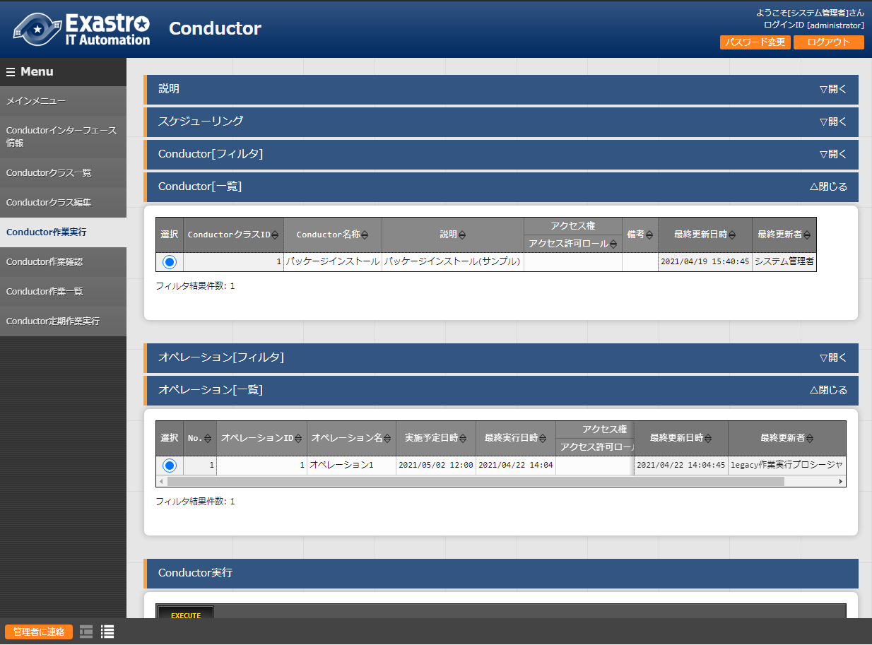
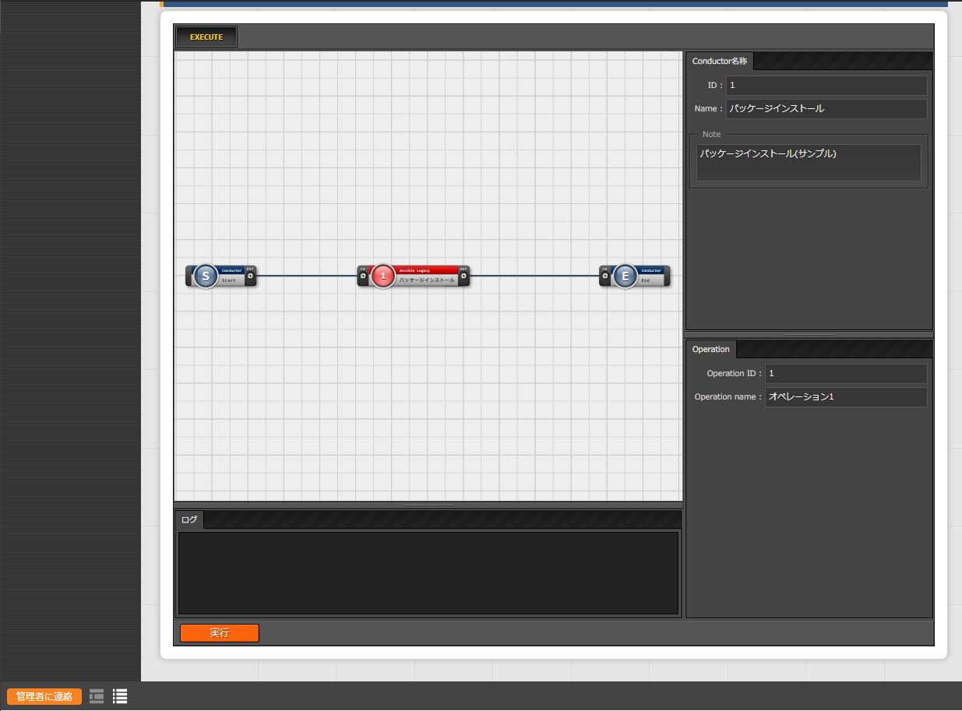
4.4 ジョブフロー(Conductor)の実行(1/3)
Conductorの実行
いよいよ実行を行っていきます。 「Conductor」メニューグループ＞＞「Conductor作業実行」メニューをクリック。
実行する「Conductor」と「オペレーション」を選択し実行をクリックして下さい。
作業名(Operation)の登録
パラメータシートにデータを登録
2
ジョブフロー(Conductor)の実行
１
実行結果の確認
3
4

Slide 39
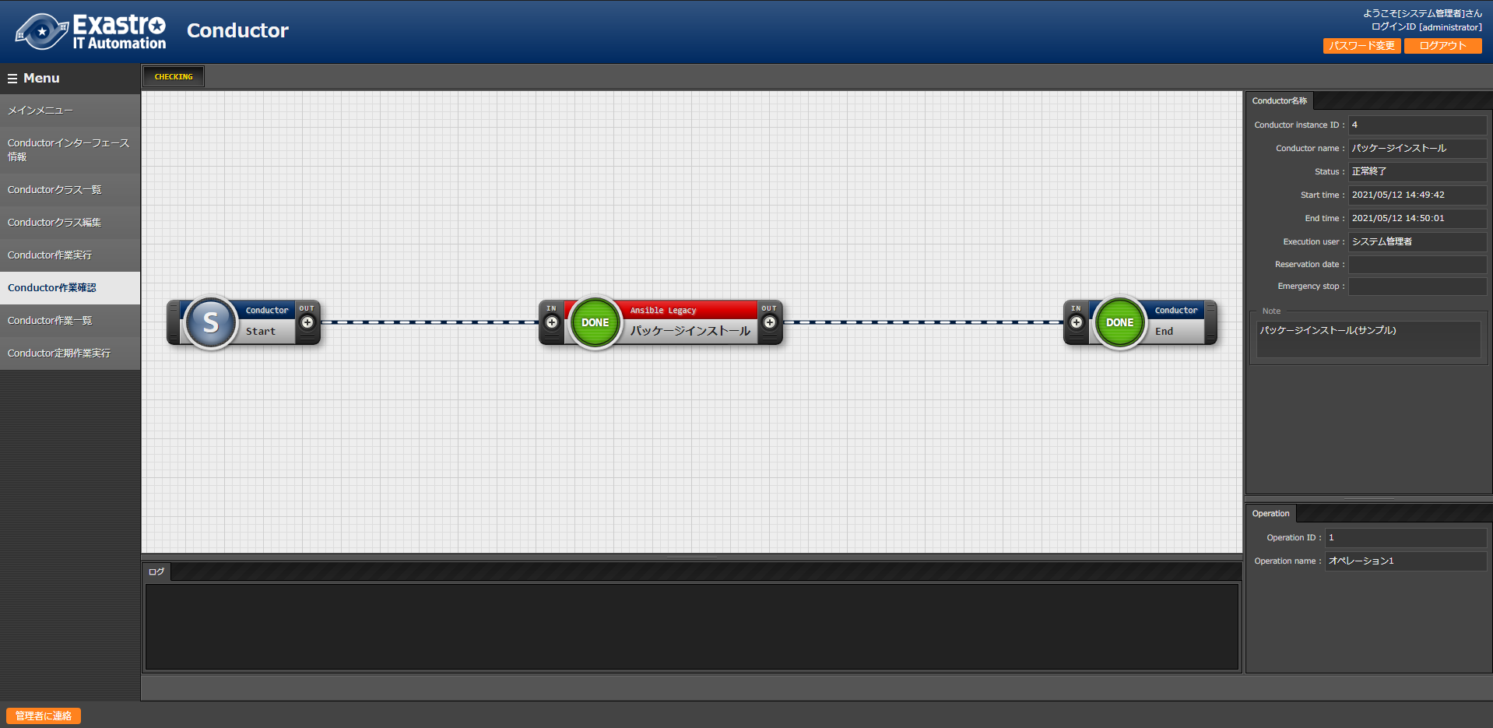
4.4 ジョブフロー(Conductor)の実行(2/3)
実行結果確認
実行すると「Conductor作業確認」メニュー画面に切替わり、 実行ステータスやログが表示されます。
作業名(Operation)の登録
パラメータシートにデータを登録
ジョブフロー(Conductor)の実行
実行結果の確認
Point
実行ステータスやログを
リアルタイムで
確認可能です。

Slide 40

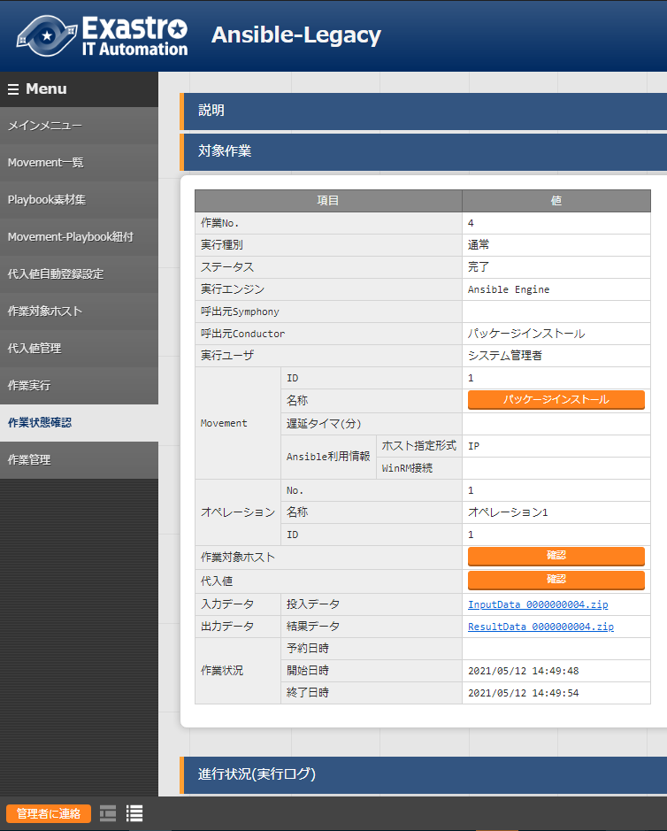
4.4 ジョブフロー(Conductor)の実行(3/3)
実行結果確認
ジョブ(Movement)を選択し、Doneのアイコンまたは右側のOperation statusをクリックすると詳細が表示されます。
作業名(Operation)の登録
１
選択
パラメータシートにデータを登録
ジョブフロー(Conductor)の実行
実行結果の確認

Slide 41
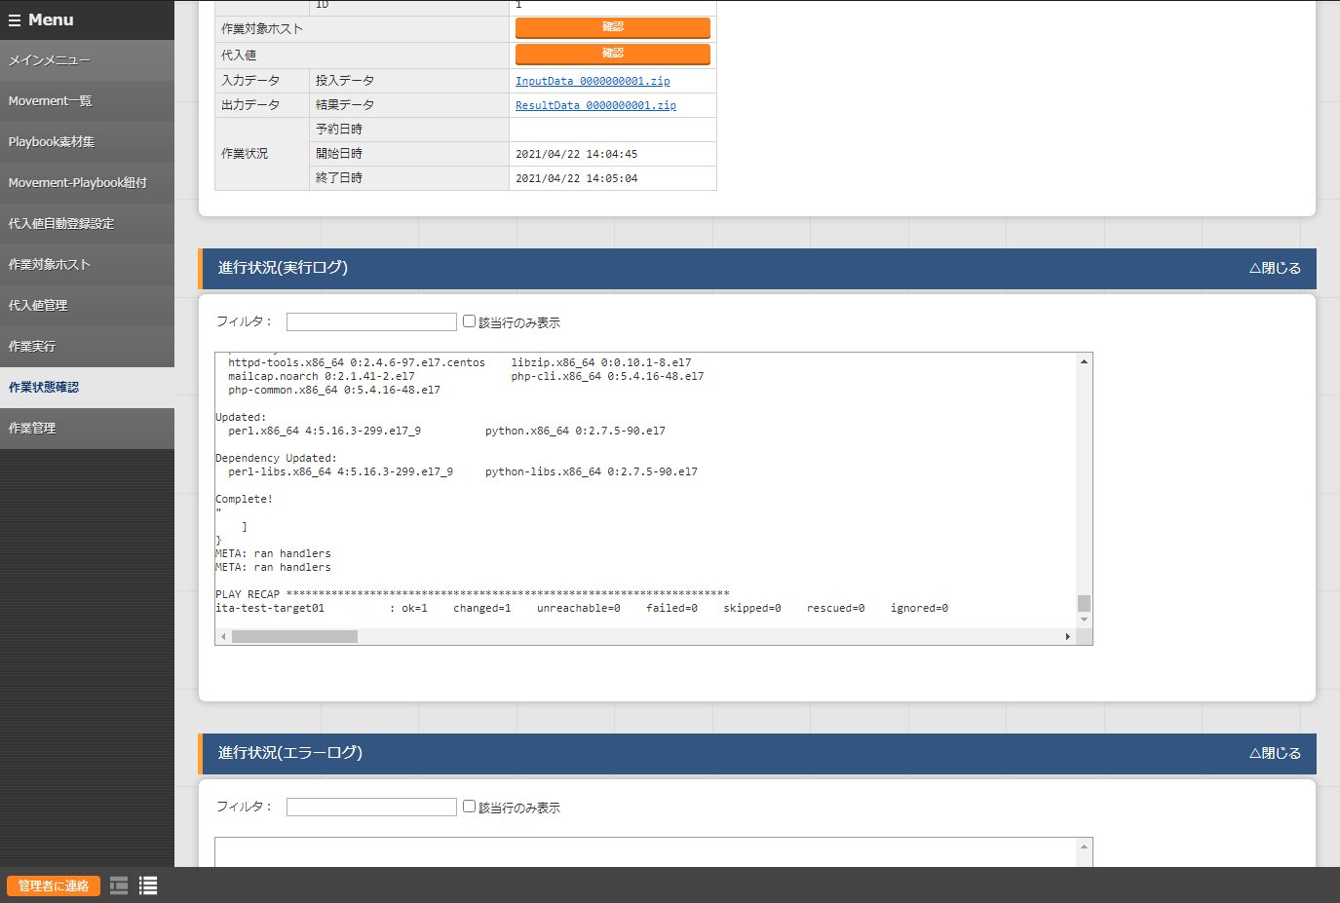
4.5 実行結果の確認(1/3)
実行ログの確認
詳細画面の進行状況(実行ログ)でAnsibleの実行ログを確認していきます。
作業名(Operation)の登録
パラメータシートにデータを登録
ジョブフロー(Conductor)の実行
実行結果の確認

Slide 42
4.5 実行結果の確認(2/3)
実行ログの確認
httpd,php,perl,pythonをインストールされているか実行ログから確認して下さい。
進行状況(実行ログ)の一部
Installed:
httpd.x86_64 0:2.4.6-97.el7.centos php.x86_64 0:5.4.16-48.el7
Dependency Installed:
httpd-tools.x86_64 0:2.4.6-97.el7.centos libzip.x86_64 0:0.10.1-8.el7
mailcap.noarch 0:2.1.41-2.el7 php-cli.x86_64 0:5.4.16-48.el7
php-common.x86_64 0:5.4.16-48.el7
Updated:
perl.x86_64 4:5.16.3-299.el7_9 python.x86_64 0:2.7.5-90.el7
Dependency Updated:
perl-libs.x86_64 4:5.16.3-299.el7_9 python-libs.x86_64 0:2.7.5-90.el7
Complete!
"
]
}
作業名(Operation)の登録
パラメータシートにデータを登録
ジョブフロー(Conductor)の実行
実行結果の確認

Slide 43
4.5 実行結果の確認(3/3)
ターゲットマシンの確認
ターゲットマシンでもパッケージがインストールできていることを確認して下さい。
hostA
$ yum list installed httpd
Loaded plugins: fastestmirror, langpacks
Loading mirror speeds from cached hostfile
* base: ftp-srv2.kddilabs.jp
* extras: ftp-srv2.kddilabs.jp
* updates: ftp-srv2.kddilabs.jp
Installed Packages
httpd.x86_64 2.4.6-97.el7.centos @updates
作業名(Operation)の登録
パラメータシートにデータを登録
ジョブフロー(Conductor)の実行
実行結果の確認

Slide 44
5. 実行操作(2回目)

Slide 45
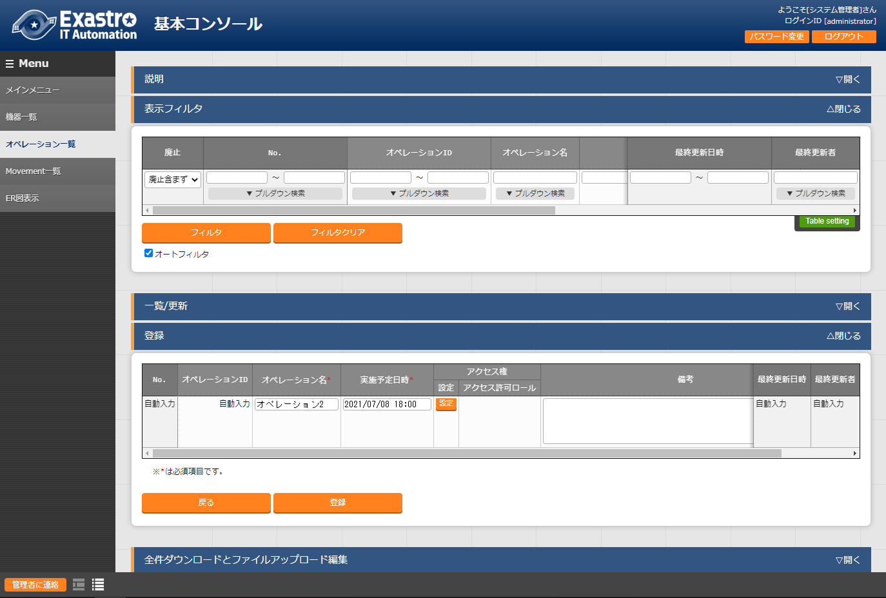
5.1 作業名(Operation)の登録
「オペレーション一覧」へ新規オペレーション名を登録
ここからは1回目のオペレーション名登録以降の作業と同様になります。
「基本コンソール」メニューグループ >>「オペレーション一覧」メニューをクリック。
各項目へ入力、選択が完了したら登録をクリックして下さい。
作業名(Operation)の登録
パラメータシートにデータを登録
1
ジョブフロー(Conductor)の実行
実行結果の確認
2
オペレーション名 | 実施予定日時
オペレーション2 | (任意の日時)
3

Slide 46
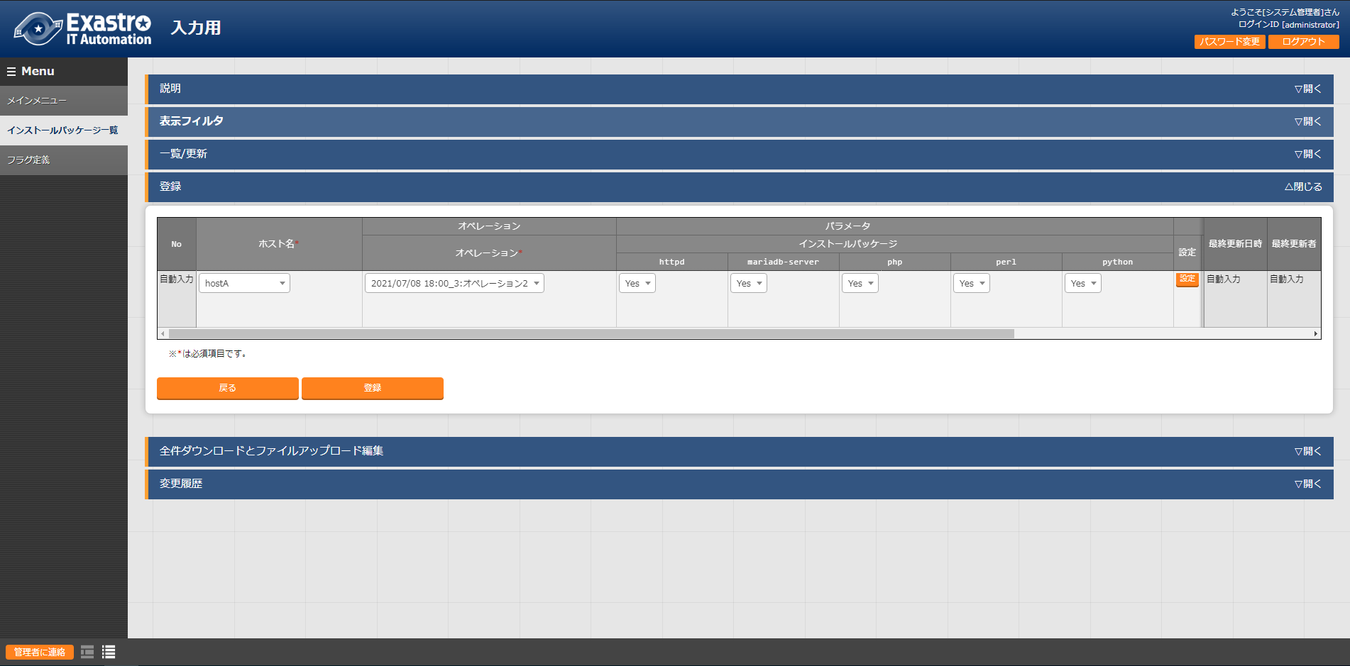
5.2 パラメータシートにデータを登録
「インストールパッケージ一覧」新規データを登録
「入力用」メニューグループ >>「インストールパッケージ一覧」メニューをクリック。
各項目へ入力、選択が完了したら登録をクリックして下さい。
1回目とインストールするパッケージが異なっているので注意して下さい。
作業名(Operation)の登録
1
パラメータシートにデータを登録
ジョブフロー(Conductor)の実行
実行結果の確認
3
2
ホスト名 | オペレーション | httpd | mariadb-server | php | perl | python
(機器登録で登録したホスト名) | (選択した実行予定日時)_2:オペレーション2 | Yes | Yes | Yes | Yes | Yes

Slide 47
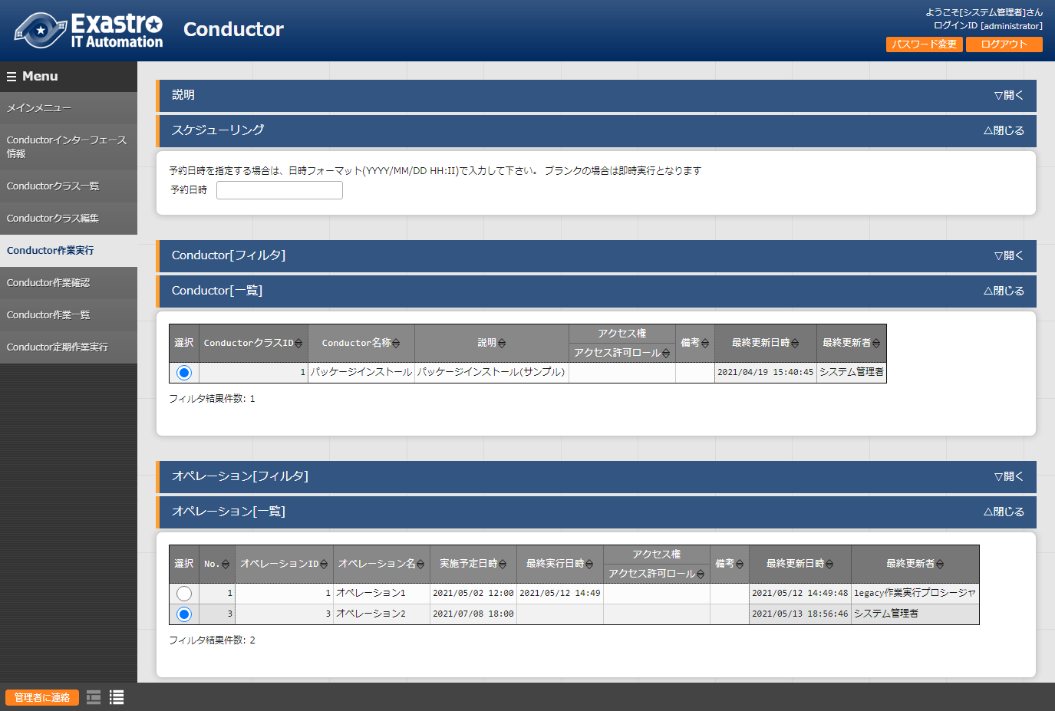
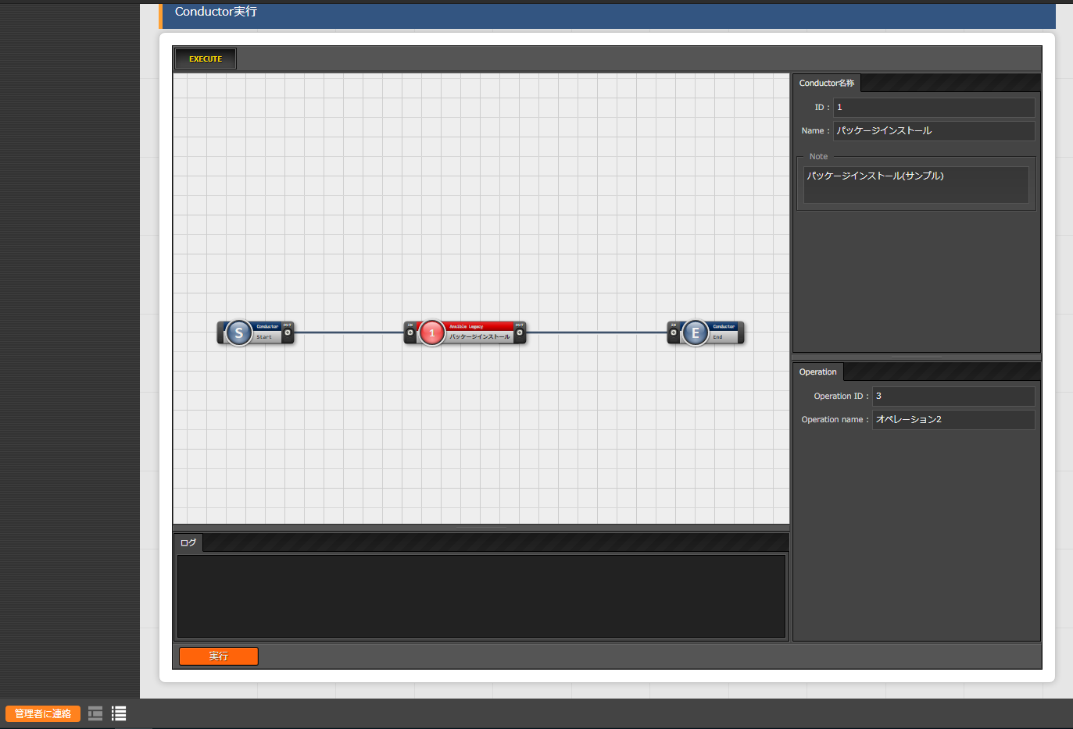
5.3 ジョブフロー(Conductor)の実行(1/3)
Conductorの実行
2回目の実行も行っていきます。
「Conductor」メニューグループ＞＞「Conductor作業実行」メニューをクリック。
実行する「Conductor」と「オペレーション」を選択し実行をクリックして下さい。
作業名(Operation)の登録
パラメータシートにデータを登録
ジョブフロー(Conductor)の実行
１
実行結果の確認
2
3
4

Slide 48
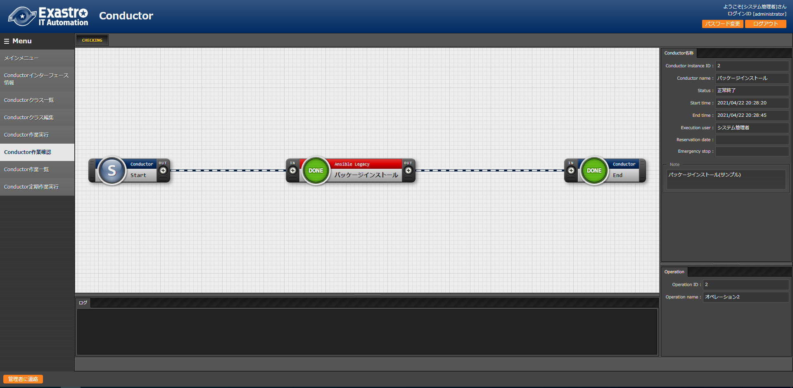
5.3 ジョブフロー(Conductor)の実行(2/3)
作業結果確認
実行すると「Conductor作業確認」メニュー画面に切替わり、 実行ステータスやログが表示されます。
作業名(Operation)の登録
パラメータシートにデータを登録
ジョブフロー(Conductor)の実行
実行結果の確認
Point
実行ステータスやログを
リアルタイムで
確認可能です。

Slide 49


5.3 ジョブフロー(Conductor)の実行(3/3)
作業結果確認
ジョブ(Movement)を選択し、Doneのアイコンまたは右側のOperation statusをクリックすると詳細が表示されます。
作業名(Operation)の登録
１
選択
パラメータシートにデータを登録
ジョブフロー(Conductor)の実行
実行結果の確認

Slide 50
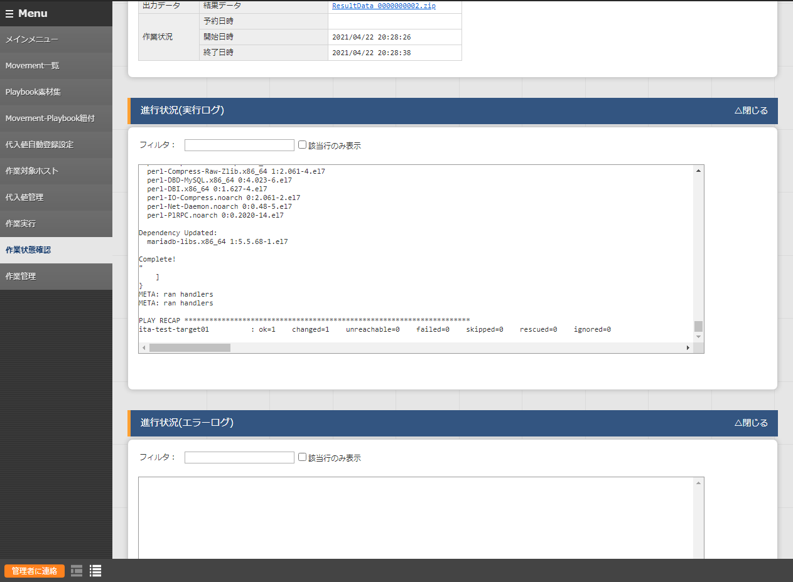
5.4 実行結果の確認(1/2)
作業結果確認
詳細画面の進行状況(実行ログ)でAnsibleの実行ログを確認します。
作業名(Operation)の登録
パラメータシートにデータを登録
ジョブフロー(Conductor)の実行
実行結果の確認

Slide 51
5.4 実行結果の確認(2/2)
実行ログの確認
新たにmariadbのインストールと他のパッケージとの依存関係の解決、他の4つのパッケージ(htpd,php,perl,python)のバージョンアップが行われていることを確認して下さい。
進行状況(実行ログ)の一部
Package httpd-2.4.6-97.el7.centos.x86_64 already installed and latest version\
Package php-5.4.16-48.el7.x86_64 already installed and latest version\
Package 4:perl-5.16.3-299.el7_9.x86_64 already installed and latest version\
Package python-2.7.5-90.el7.x86_64 already installed and latest version\
～～～～～～～～～～～～～～～～～～～～省略～～～～～～～～～～～～～～～～～～～～～～～
Installed:
mariadb-server.x86_64 1:5.5.68-1.el7
Dependency Installed:
mariadb.x86_64 1:5.5.68-1.el7
perl-Compress-Raw-Bzip2.x86_64 0:2.061-3.el7
perl-Compress-Raw-Zlib.x86_64 1:2.061-4.el7
perl-DBD-MySQL.x86_64 0:4.023-6.el7
perl-DBI.x86_64 0:1.627-4.el7
perl-IO-Compress.noarch 0:2.061-2.el7
perl-Net-Daemon.noarch 0:0.48-5.el7
perl-PlRPC.noarch 0:0.2020-14.el7
Dependency Updated:
mariadb-libs.x86_64 1:5.5.68-1.el7
Complete!
"
]
}
作業名(Operation)の登録
パラメータシートにデータを登録
ジョブフロー(Conductor)の実行
実行結果の確認

Slide 52
6. CMDBパラメータの履歴確認

Slide 53
6.1 作業実行と履歴管理
履歴管理と本シナリオのポイント
ITAはCMDBに「誰が・いつ・何をしたのか？」を履歴管理し、その時の時点でシステムのパラメータはどうなっているのかを抽出できる機能があります。パラメータの履歴管理をすることにより、設計者や運用者がストレスなくシステム更改を行うことができます。
1回目も実行されていない日時で検索
→何も表示されない
1回目と2回目の間の日時で検索
→1回目が実行されたレコードが表示される
2回目が実行された後の日時で検索
→2回目が実行されたレコードが表示される
実行
(1回目)
実行
(2回目)
基準日時
Point
今回のクイックスタートではパラメータの履歴管理を
体験していただくために、実行を2回行いました。

Slide 54
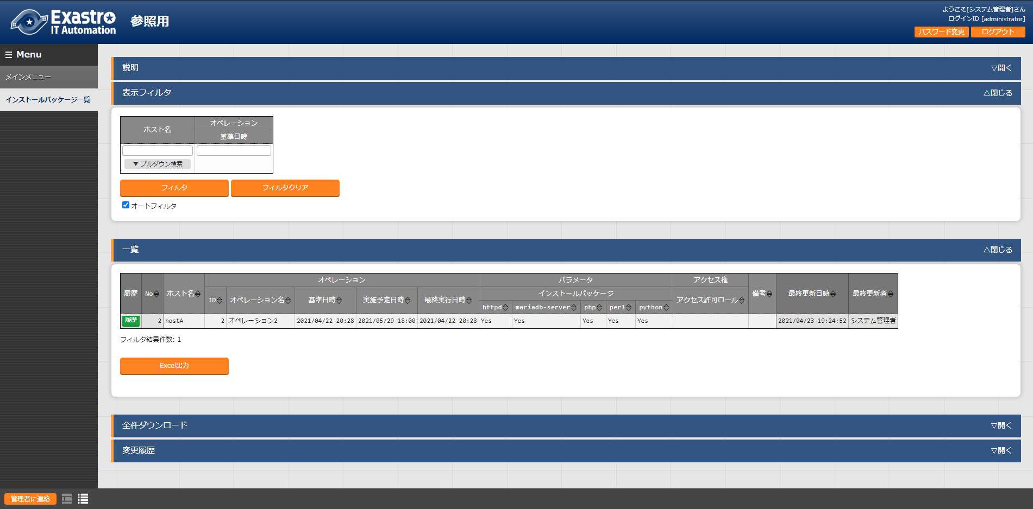
6.2 CMDBパラメータの履歴を確認する(1/3)
履歴確認
実際にパラメータが管理できているかどうか確認をしていきます。
「参照用」メニューグループ >>「インストールパッケージ一覧」メニューをクリック。
まずは基準日付を入力せずにフィルタをかけます。(次ページへ続く)
１
2
何も入力せずにフィルタをクリック
3
4
現時点での最新のデータが表示されることを確認する

Slide 55

6.2 CMDBパラメータの履歴を確認する(2/3)
履歴確認
次に2回目の実行を行った基準日時より前の日付を入力してフィルタをかけます。
(次ページへ続く)
１
2回目の実行を行った日時より前の日時を入力し
フィルタをクリック
2
3
1回目の実行結果が表示されることを確認する

Slide 56
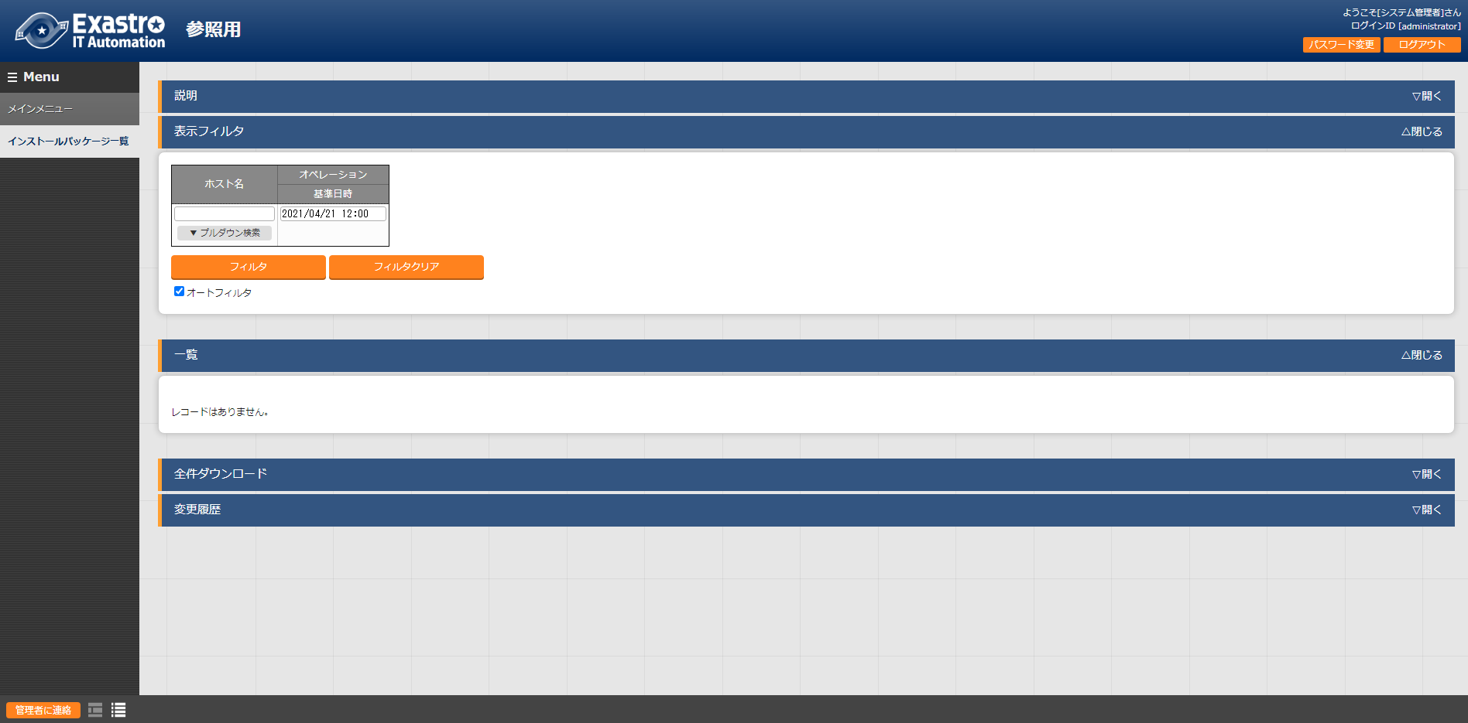
6.2 CMDBパラメータの履歴を確認する(3/3)
履歴確認
最後に1回目の実行を行った基準日時より前の日付を入力してフィルタをかけます。
１
1回目の実行を行った日時より前の日時を入力し
フィルタをクリック
2
3
何も表示されないことを確認する

Slide 57
A 付録

Slide 58
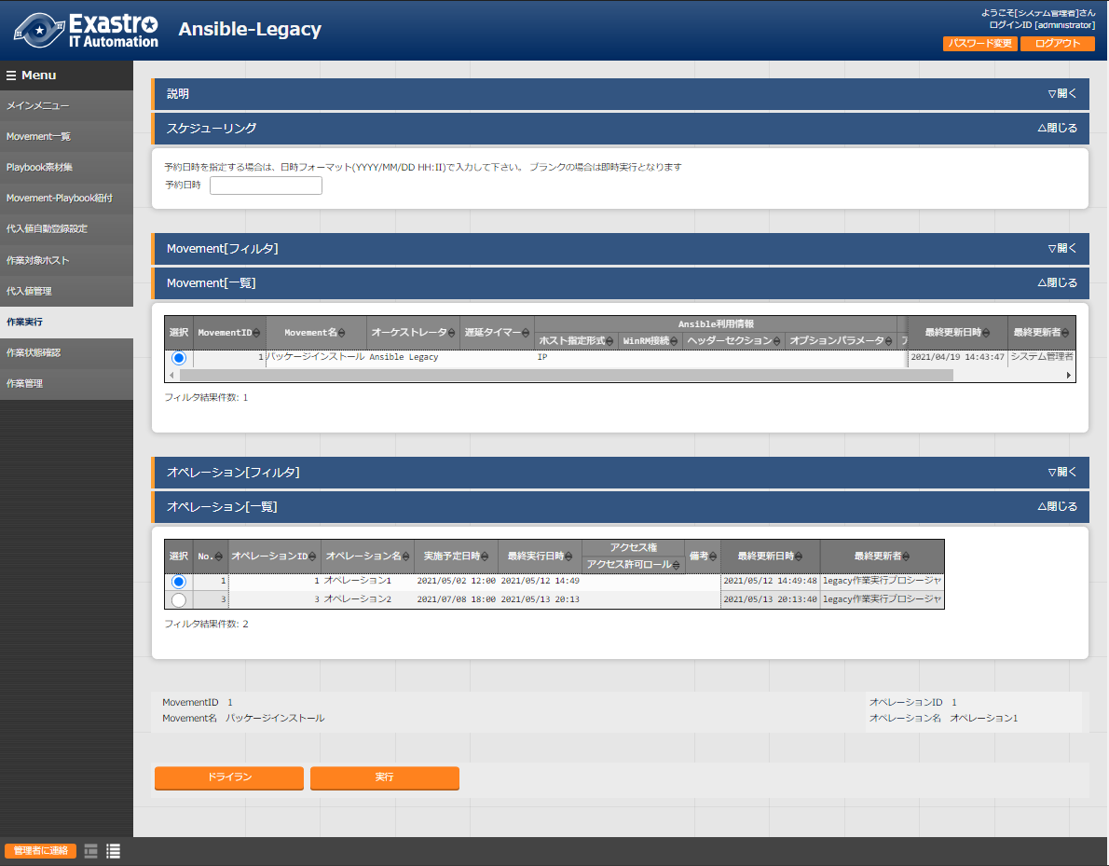
参考① 【Ansible-Legacy】単体実行
作業実行
Ansible-Legacyは「作業実行」メニューがあり Movementごとに個別実行や、ドライランが可能です。
１
作成済みのMovementを選択
２
Movementと紐づいた
オペレーションを選択
３
ドライラン
 | ：プレイブックの接続確認/構文チェック
実行
 | ：プレイブックを実行

Slide 59
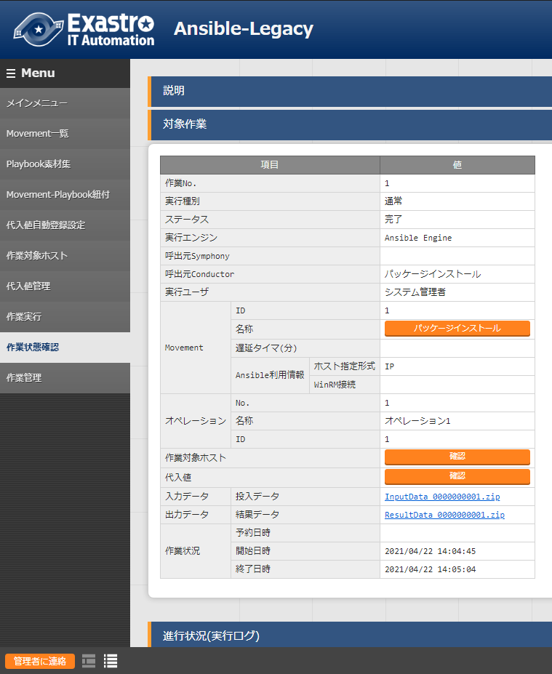
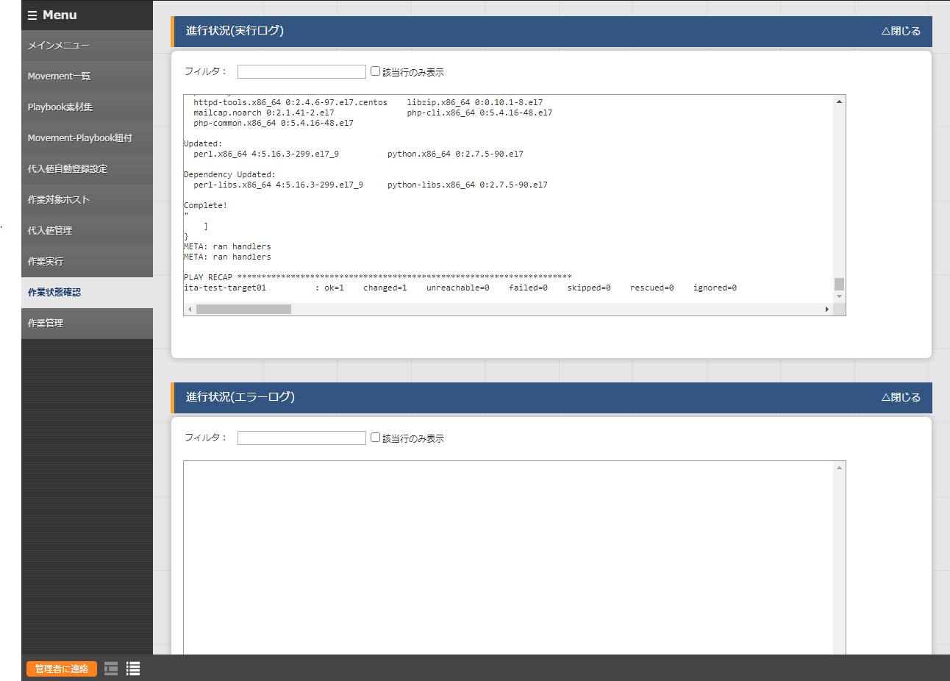
参考② 【Ansible-Legacy】実行確認
作業結果確認
実行(またはドライラン)すると画面が切替わり、実行ステータスやログが表示されます。
Point
実行ステータスや、
投入データが確認可能です。
Point
実行ログやエラーログを
リアルタイムで確認可能です。
Point
投入データや結果データを
ダウンロードすることも可能です。

